Slide 1


Genetik und Fertilität:
Hürden erkennen,
Fruchtbarkeit optimieren
NORDIC CONFERENCE 2026
Genetik und Fruchtbarkeit
Dr. Carola Kissel
Notes:
Vorläufige Fassung des Decks: Das Skript ist noch nicht vollständig, weitere Folien folgen.

Slide 2



Dr. Carola Kissel
Funktioneller Fertilitäts & Hormon Coach,
Transformational Fertility Coaching (TFC) Methode
Dr. med Vet
Master Functional Nutrition and Integrative Health
Certified Women's Health Coach
Certified NeuroEmbodied Soul Centering Coach (NESC)
Certified Hypnofertility Coach (3keys)
DNALife Practitioner, zahlreiche Epigenetic/Nutrigenomic Trainings & Zertifizierungen
Mentorship Holistic Fertility Institute (USA)
www.carolakissel.com
Notes:
Kurzvorstellung Dr. Carola Kissel.

Slide 3
Fruchtbarkeit geht uns alle an!
Darum möchte ich euch heute nicht nur Lösungsansätze präsentieren - sondern auch die Signifikanz des Themas verdeutlichen. Für die Eltern UND die Kinder

Slide 4
Fruchtbarkeit in Zahlen
01
02
03
1 von 5 Paaren
Über 50 % weniger Spermien
1 Kind pro Klasse per IVF
Weltweit ist etwa jedes fünfte Paar von Infertilität betroffen. Die Dunkelziffer ist unbekannt - auch wegen der Stigmatisierung.
Zwischen 1973 und 2018 sank die Spermienkonzentration weltweit um rund 52 %, die Gesamtspermienzahl um rund 62 %.
In Deutschland sitzt i jeder Klasse mindestens 1 Kind was per IVF/ICSI gezeugt wurde - Tendenz zunehmend.
Quellen: WHO (2023): Infertility prevalence estimates, 1990–2021. Genf; WHO Fact Sheet Infertility, who.int/news-room/fact-sheets/detail/infertility · Levine H et al.: Temporal trends in sperm count: a systematic review and meta-regression analysis of samples collected globally in the 20th and 21st centuries. Hum Reprod Update 2023;29(2):157–176, PMID 36377604 · Deutsches IVF-Register: D·I·R Jahrbuch 2023, Sonderausgabe 11/2024, S. 4 und 10 (22.295 Kinder 2022); Statistisches Bundesamt: Lebendgeborene 2022 (eigene Berechnung)

Slide 5
Drei Herausforderungen
01
02
03
Bedarf und Realität klaffen auseinander
Das Antibaby-Pillen-Problem
Social Freezing: Fluch oder Segen?
Die Verschreibung der Pille überdeckt die darunter liegenden Probleme.
Studie: Nur 56,5 % der Verschreibungen dienten allein der Verhütung. 42,5 % hatten therapeutische Gründe, davon 33,5 % mit und 9 % ohne Verhütungszweck.
Immer ältere Paare wünschen sich Kinder und brauchen "reproduktive Langlebigkeit". Dem stehen schlechte Nährstoffversorgung, hohe Toxin- und Stressbelastung, wenig Bewegung und zu wenig Schlaf gegenüber.
Die Popularität steigt im deutschsprachigen Raum. Problem: Frauen fühlen sich auf der sicheren Seite - aber Qualitt der Eizellen ist unbekannt.

Slide 6
Wo es in der Versorgung hakt
BEGLEITUNG BEI KINDERWUNSCH
FÜR DIE PAARE
IM SYSTEM
Das "schwarze Loch"
Das Geschäft mit ART
Viele Paare fühlen sich zwischen Gynäkologie und Kinderwunschklinik verloren
Immer mehr Klinik-Verbunde - Der Profit rückt vor den Patienten
Kaum Grundlagenarbeit: Statt die Ursachen zu klären, wird versucht, den Körper „auszutricksen“ und teilweise ein reines Glückspiel
Zyklen werden auf die Klinik abgestimmt, nicht umgekehrt
Kurze Wartezeiten nach Fehlgeburten und fehlgeschlagenen Zyklen
Offene Frage: Welchen Anreiz hat eine Klinik, wenn eine Frau schnell schwanger wird?
Global: IVF ca 29 Mrd. + 45 Mrd Fertility Services
7-10% Wachstum – Regionsabhängig (Fortune Business Insights)
Region: Asien-Pazifik wächst am schnellsten (10,9 %) (Statifacts)
Segmente: Donor-Eizellen wachsen überdurchschnittlich
Konsolidierung (USA): 2023 waren 32,1 % der Kliniken Private-Equity-affiliiert
und führten 54 % aller IVF-Zyklen durch (2013: 13,3 %)

Slide 7
IVF ja, aber erst die Grundlagen optimieren
ERSTE HINWEISE
Kinder nach IVF und ICSI sind möglicherweise nicht ganz so gesund wie angenommen
Erste Studien deuten auf mehr ADHS, Neurodiversität und chronische Erkrankungen hin. Die Datenlage ist noch dünn.
Die konventionelle Medizin behandelt Symptome und setzt selten bei den Ursachen an
IVF und IUI sind wichtig und für manche ein Segen, aber vorher sollte alles optimiert werden

Slide 8

Fruchtbarkeit zeigt, wie gesund wir sind
WAS BEDEUTET FRUCHTBARKEIT?
AAP UND ACOG
CANARY IN THE COALMINE
Das fünfte Vitalzeichen
Eizell- und Spermiengesundheit
Seit vielen Jahren wird gefordert, den Menstruationszyklus bei Mädchen und jungen Frauen als Vitalzeichen zu erfassen, neben Herzfrequenz, Atemfrequenz, Temperatur und Blutdruck. Er spiegelt den allgemeinen Gesundheitszustand wider.
Fruchtbarkeit, weiblich wie männlich, ist ein Spiegel tiefgreifender Gesundheit. Die WHO definiert Infertilität als Erkrankung, sie kann aber auch ein Vorbote späterer Erkrankungen sein.
Quellen: ACOG Committee on Adolescent Health Care: Committee Opinion No. 651, Menstruation in girls and adolescents: using the menstrual cycle as a vital sign. Obstet Gynecol 2015;126(6):e143–e146 · AAP Committee on Adolescence, ACOG Committee on Adolescent Health Care: Menstruation in girls and adolescents: using the menstrual cycle as a vital sign. Pediatrics 2006;118(5):2245–2250 · WHO Fact Sheet Infertility, who.int/news-room/fact-sheets/detail/infertility

Slide 9
Frauen mit Infertilität: 79 % häufiger metabolisches Syndrom
83 %
INFERTILITÄT ALS WARNZEICHEN
höheres Risiko für ein Herz-Kreislauf-Ereignis
Das Risiko besteht unabhängig davon, ob eine Schwangerschaft eintritt oder behandelt wird. Treiber ist die chronische Entzündung, die Unfruchtbarkeit und spätere Erkrankungen gemeinsam begünstigt.
Mögliche Folgen: Bluthochdruck, Herzinfarkt, Schlaganfall, Diabetes, Leber- und Nierenerkrankungen, Autoimmunerkrankungen, Krebs
Mögliche Folgen: Bluthochdruck, Herzinfarkt, Schlaganfall, Diabetes, Leber- und Nierenerkrankungen, Autoimmunerkrankungen, Krebs
Bei Männern ist es ähnlich gelagert
Quellen: Gleason JL, Shenassa ED, Thoma ME: Self-reported infertility, metabolic dysfunction, and cardiovascular events: a cross-sectional analysis among U.S. women. Fertil Steril 2019;111(1):138–146, PMID 30458992 · Murugappan G, Li S, Lathi RB, Baker VL, Eisenberg ML: Increased risk of incident chronic medical conditions in infertile women: analysis of US claims data. Am J Obstet Gynecol 2019;220(5):473.e1–473.e14, PMID 30710512 · WHO Fact Sheet Infertility, who.int/news-room/fact-sheets/detail/infertility

Slide 10
Was macht die Funktionelle Medizin anders?

Slide 11
Functional Fertility: Ursachen statt Symptome
DER FUNKTIONELLE ANSATZ
Zeigt dem Paar, was die Ursachen sind
DEFINITION
Ursachen von Ungleichgewichten im Fortpflanzungssystem identifizieren und beheben, durch bessere Ernährung, Nährstoffversorgung, Entgiftung, Lebensstil und Nervensystembalance. Ziel sind eine optimale genetische Expression und zelluläre Gesundheit.
Setzt genau dort an
Optimiert die Grundlagen für ein gesundes Kind, unsere Verantwortung den Kindern gegenüber
=> Ein Trend in die richtige Richtung: NaPro-Fertility-Kliniken in den USA.

Slide 12
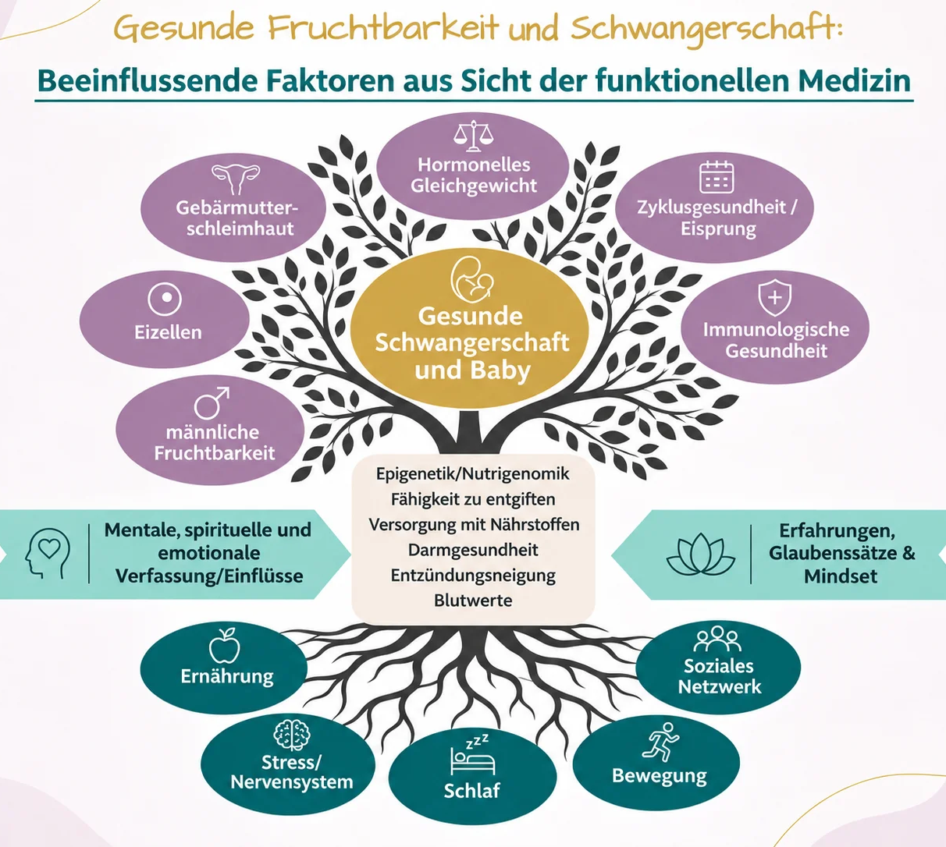

Slide 13
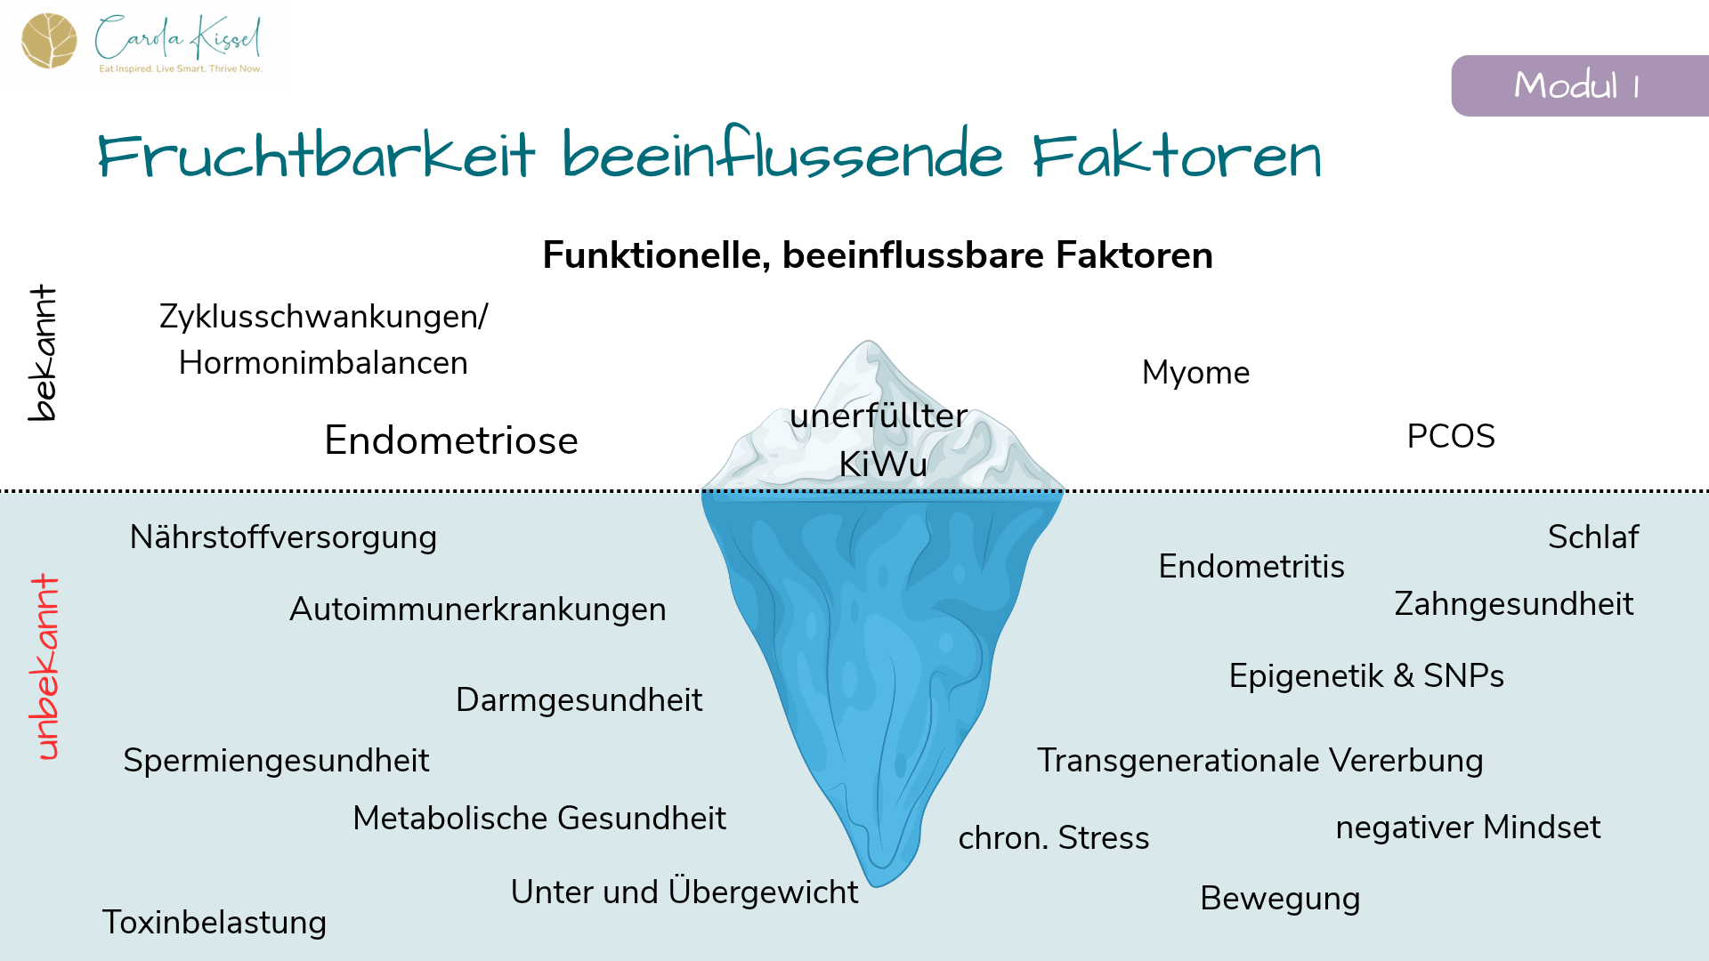
Ursachenforschung als Schlüssel zum gesunden Baby
FUNKTIONELLE MEDIZIN
Der Ansatz der funktionellen Medizin ermöglicht das Aufdecken von Problemen unter der Wasseroberfläche - und fokussiert sich nicht nur auf die "bekannten Probleme"
Notes:
Eisberg-Visual aus dem Skript (Screenshot aus Modul 1, enthält noch das alte Logo und das „Modul 1“-Label, bei Bedarf neu bauen).

Slide 14
Bitte beachten!! Strukturelle und genetische Hürden
FRUCHTBARKEIT BEEINFLUSSENDE FAKTOREN
STRUKTURELL UND MECHANISCH
GENETISCH UND SONSTIGE
Nicht oder schwer zu beheben
Nicht zu beheben
Eileiterverschluss
Genetische Mutationen bei Mann und Frau, zum Beispiel Fragiles X
Sehr große intrauterine Myome
Starke Verklebungen
Chromosomenanomalien der Spermien
Multiple Adenomyome
Azoospermie
Stark in die Gebärmutter infiltrierende Endometriose
Abnormale Gebärmutterformen
>> wichtig abzuklähren

Slide 15
Einblick in die Epigenetik
SIGNIFIKANZ FÜR FOLGEGENERATIONEN

Slide 16
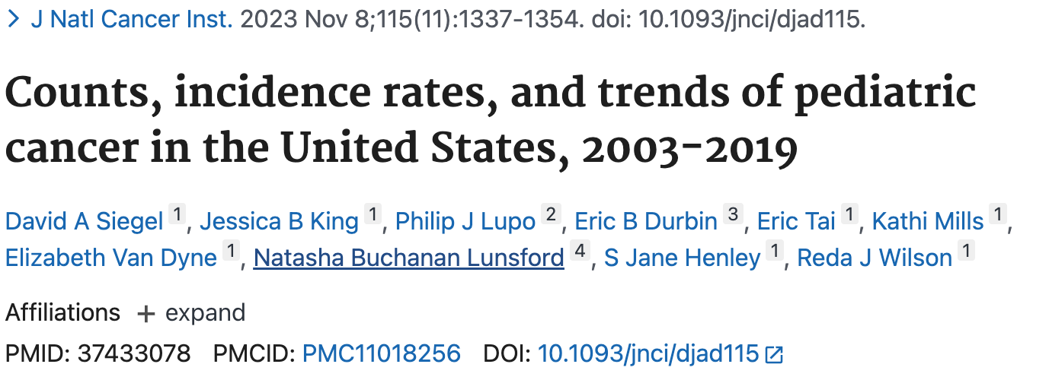
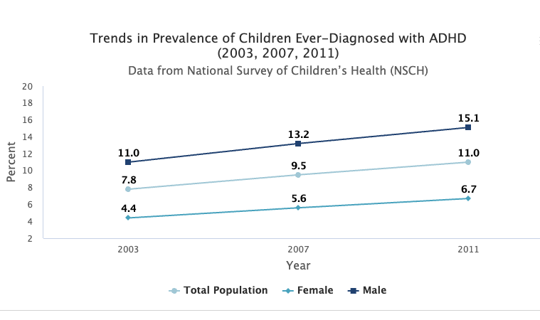
Der Gesundheitsstatus nimmt ab, Auffälligkeiten nehmen zu
DIE NÄCHSTE GENERATION
Immer mehr Kinder mit ADHS-Diagnose, Fettleibigkeit und chronischen Erkrankungen. Ursache ist oft die fehlende tiefgreifende Gesundheit beider Partner vor der Befruchtung und der Frau in der Schwangerschaft.
Unser Ziel: gesund geboren, gesund aufgewachsen, gesund gealtert .... nicht nur ein positiver Schwangerschaftstest!
Quellen: .https://www.nimh.nih.gov/health/statistics/attention-deficit-hyperactivity-disorder-adhd ; Siegel DA, King JB, Lupo PJ, Durbin EB, Tai E, Mills K, Van Dyne E, Buchanan Lunsford N, Henley SJ, Wilson RJ. Counts, incidence rates, and trends of pediatric cancer in the United States, 2003-2019. J Natl Cancer Inst. 2023 Nov 8;115(11):1337-1354. doi: 10.1093/jnci/djad115. PMID: 37433078; PMCID: PMC11018256.

Slide 17
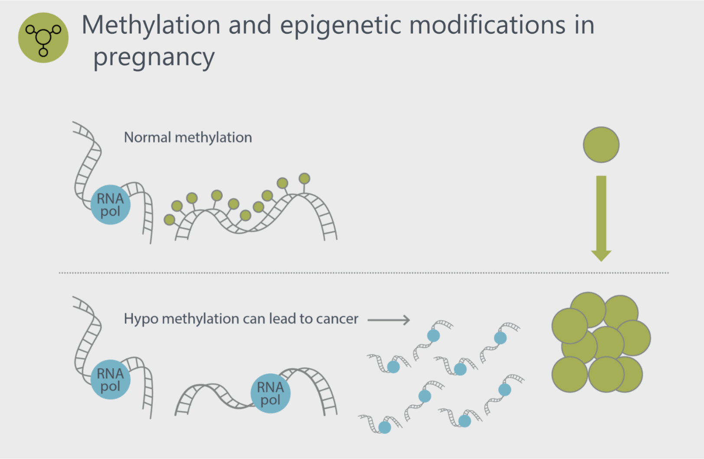
Methylierung steuert die Genexpression
METHYLIERUNG UND EPIGENETISCHE PROGRAMMIERUNG
Methylierung geschieht in jeder einzelnen Zelle des Körpers
Sie kontrolliert maßgeblich die Genexpression: wie, wann, wo und wie schnell ein Gen abgelesen wird
Ob und wie die Methylierung läuft, beeinflusst maßgeblich alle metabolischen Kernprozesse
Ziel: genau die richtige Menge an Methylierung für das ideale Ergebnis
Quellen: NordicVMS Training Material
Notes:
Die Methylierung ist ein zentrales Konzept beziehungsweise ein zentraler Treiber.

Slide 18
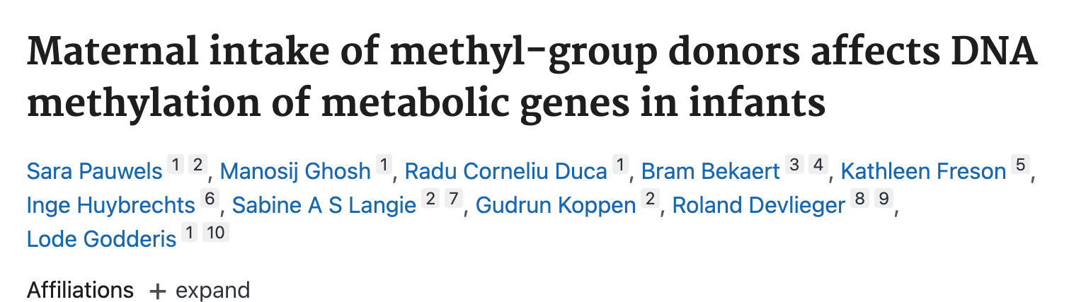
Einfluss der mütterlichen Ernährung + Supplements auf das Baby
MÜTTERLICHE EXPOSITION
Fazit
Ergebnis: Aufnahme von Methylgruppen-Donatoren über Ernährung und Supplemente durch die Mutter, vor allem in der Zeit rund um die Konzeption, kann die DNA-Methylierung des Kindes beeinflussen. Insbesonders Genen, die mit Stoffwechsel, Wachstum, Appetitregulation und der Aufrechterhaltung der DNA-Methylierungsreaktionen zusammenhängen.

Slide 19
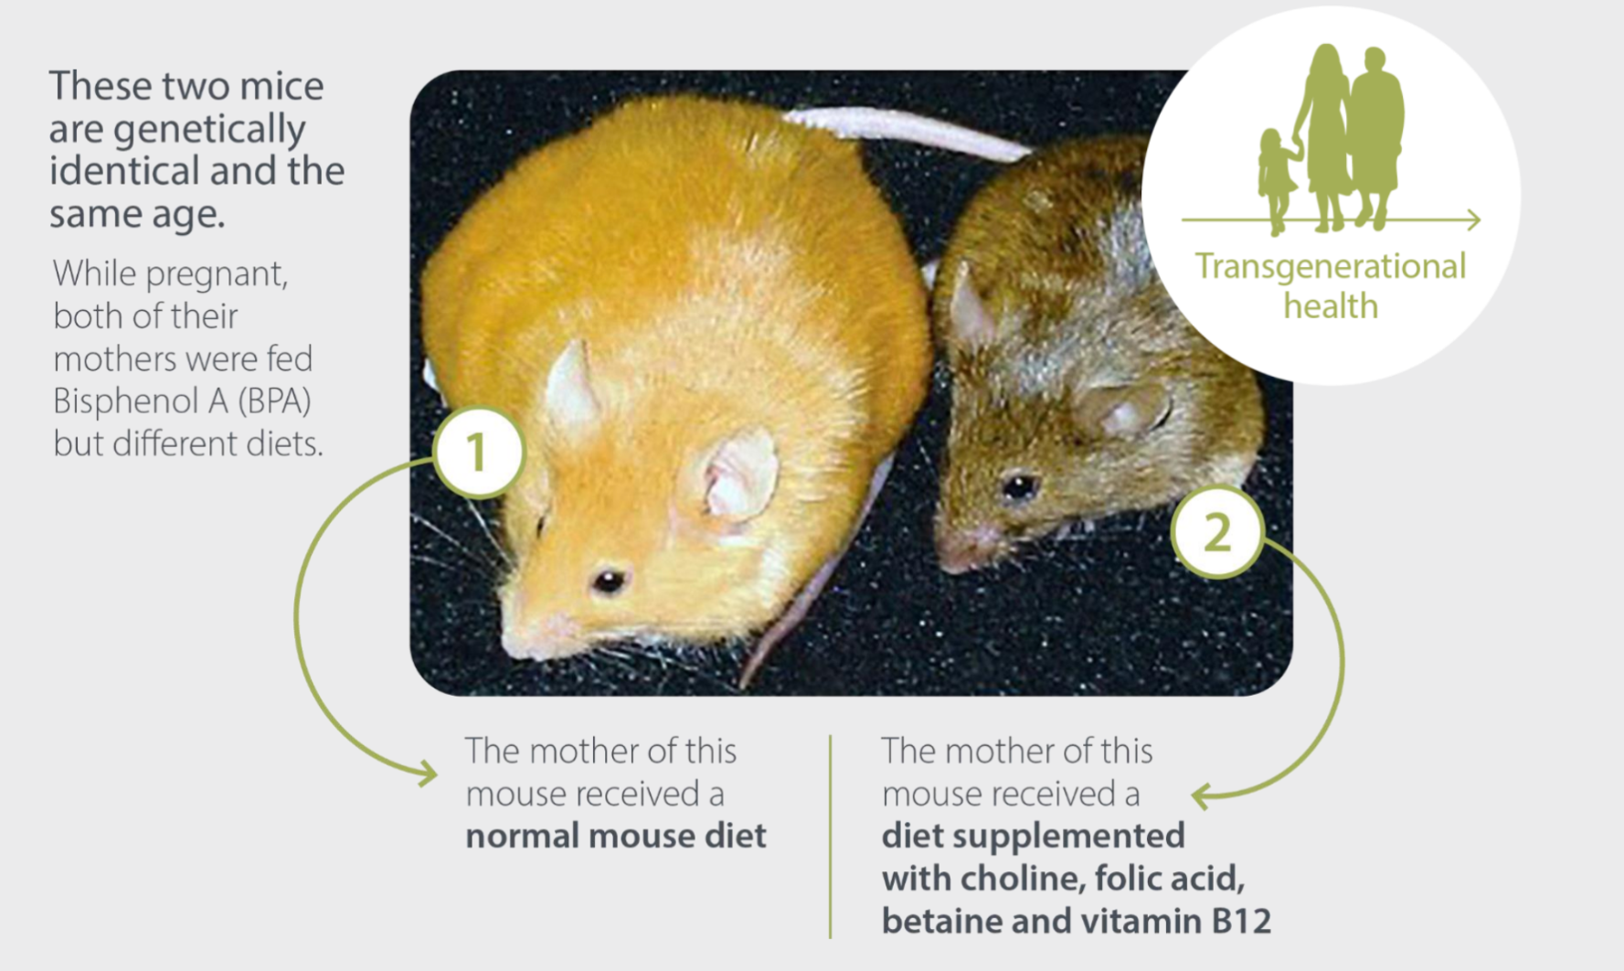
Zwei genetisch identische Mäuse
BEKANNTE MAUSSTUDIE
Beide Mütter erhielten während der Trächtigkeit BPA, aber unterschiedliche Diäten: eine normale Ernährung und eine Diät mit Cholin, Folsäure, Betain und Vitamin B12. Die Exposition der Mütter wird per epigenetischer Programmierung auf die Nachkommen übertragen.
Quellen: NordicVMS Training Material - Quellen: Dolinoy DC, Huang D, Jirtle RL: Maternal nutrient supplementation counteracts bisphenol A-induced DNA hypomethylation in early development. Proc Natl Acad Sci USA 2007;104(32):13056–13061

Slide 20
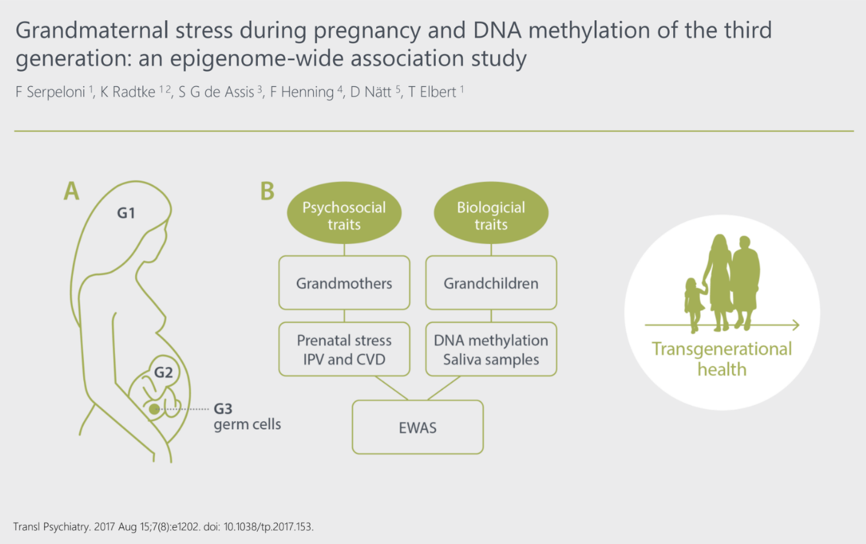
Stress der Großmutter wirkt auf das Enkelkind
ÜBER GENERATIONEN VERERBT
Epigenetische Muster werden über mehrere Generationen weitergegeben, bisher ist das für drei Generationen bekannt. Auch die transgenerationale Traumaforschung entdeckt viele solcher Muster.

Slide 21
Epigenetische Einflüsse auf die Spermien-DNA
DIE ROLLE DES VATERS
3
In den drei Monaten vor der Befruchtung spielen epigenetische Einflüsse auf die Spermien-DNA eine große Rolle. Auch die Gesundheit des Vaters prägt damit das Kind.
Monate

Slide 22
Welches sind die größten Stellschrauben - aus der Vogelperspektive - für eine optimale Fruchtbarkeit und eine gesunde Schwangerschaft?
?

Slide 23

Entzündung und oxidativer Stress
DIE ANTWORT
Welches sind die größten Stellschrauben - aus der Vogelperspektive - für eine optimale Fruchtbarkeit und eine gesunde Schwangerschaft?
Notes:
Auflösung der Frage von der vorherigen Folie: Entzündung und oxidativer Stress sind immer die Haupttreiber.

Slide 24
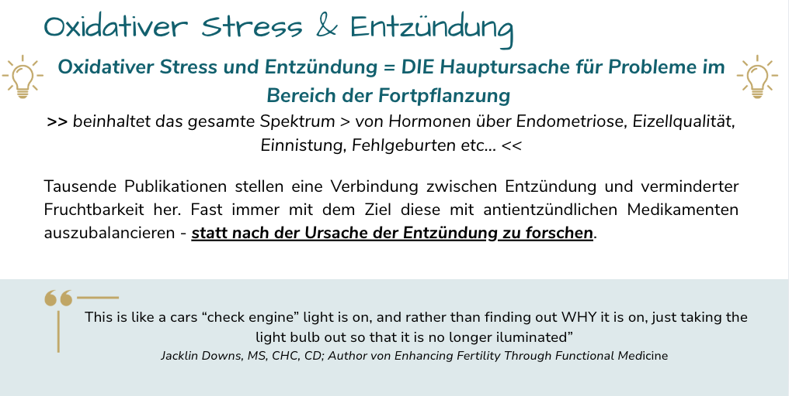

Slide 25
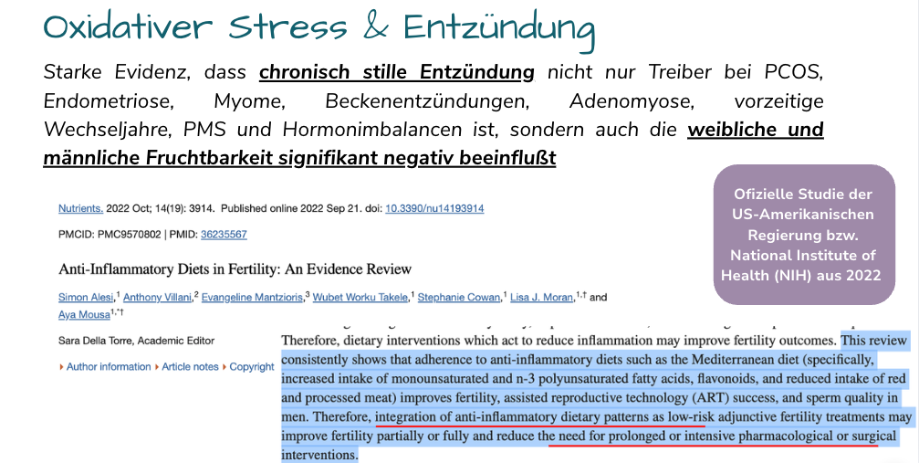

Slide 26


Slide 27
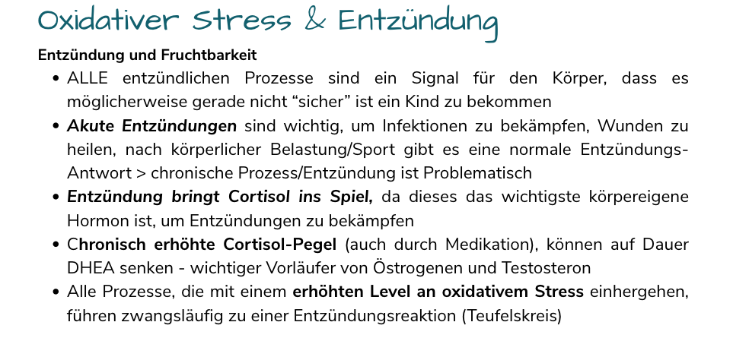

Slide 28
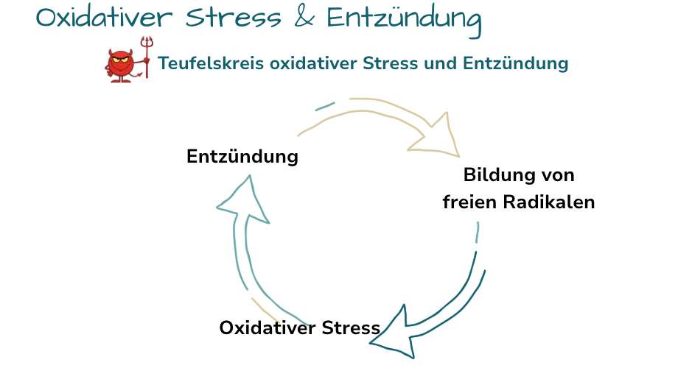

Slide 29
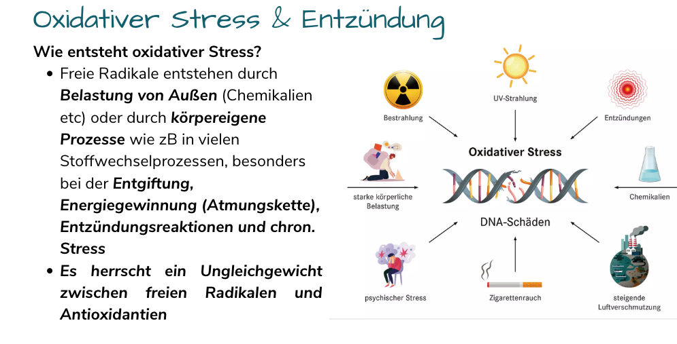

Slide 30
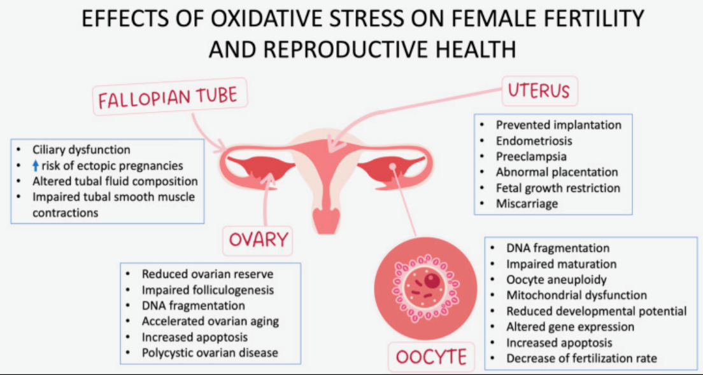
Kaltsas A, Zikopoulos A, Moustakli E, Zachariou A, Tsirka G, Tsiampali C, Palapela N, Sofikitis N, Dimitriadis F. The Silent Threat to Women’s Fertility: Uncovering the Devastating Effects of Oxidative Stress. Antioxidants. 2023; 12(8):1490. https://doi.org/10.3390/antiox12081490
Notes:
Kaltsas A, Zikopoulos A, Moustakli E, Zachariou A, Tsirka G, Tsiampali C, Palapela N, Sofikitis N, Dimitriadis F. The Silent Threat to Women’s Fertility: Uncovering the Devastating Effects of Oxidative Stress. Antioxidants. 2023; 12(8):1490. https://doi.org/10.3390/antiox12081490

Slide 31
SNPs, Fruchtbarkeit und Kinderwunsch
GENE UND SNPS

Slide 32
Wie helfen uns SNPs, die wirklichen Hürden bei Fruchtbarkeitsproblemen zu greifen?
PERSPEKTIVWECHSEL
SNPs bestätigen häufig unseren Verdacht und gehören immer in den Kontext (Anamnese, Laborwerte etc) und niemals losgelöst davon
Achtung: Einzelne SNPs machen kein Paar schwanger oder unfruchtbar !!
SNPs und Cluster-Muster helfen uns, das Puzzle zu lösen
Die Ergebnisse dienen als Wegweiser: wo genauer hingeschaut werden sollte, welche weiteren Tests sinnvoll wären und in welche Richtung es geht
Für Klienten häufig super interessant, das führt dazu, dass sie besser umsetzen
Basis: die Grundlagen der Nutrigenomik und Nutrigenetik anwenden

Slide 33
Das bedeutet...
FUNKTIONELLE MEDIZIN
DAS GROSSE GANZE ZÄHLT
Wenig Fokus auf einzelne SNPs
Zu wenigen SNPs gibt es fertilitätsbezogene Studien, zum Beispiel zu MTHFR. Wichtiger ist es, die Ergebnisse aus der Vogelperspektive anzuschauen und daraus Rückschlüsse auf oxidativen Stress und chronische Entzündung zu ziehen.
Wie bringe ich das biologische System dazu, Fortpflanzung wieder zuzulassen?
Welcher Test? DNA Health, DNA Hormones oder Grow Baby: it depends.....

Slide 34
Aus der Vogelperspektive - Zwei Fragen
AUS DER VOGELPERSPEKTIVE
# 01
# 02
Was führt zu Entzündung + ox. Stress? Wo sind mögliche Schwachstellen?
Wie viel Einfluss hat das auf …
Eizellqualität
Blutzuckerdysregulation
Spermienqualität
Dyslipidämie
→
Einnistung (Autoimmunität)
Autoimmunerkrankungen
Plazentaentwicklung
Entgiftungsproblematik
Frühschwangerschaft
Chronisch stille Darmentzündung
Embryonale Entwicklung
Erhöhter Stress
Ungünstiger Lifestyle: keine Bewegung oder zu viel Sport, minderwertiger Schlaf .......

Slide 35
>> DNA Health als Basis <<

Slide 36
Fettstoffwechsel & Fruchtbarkeit
DNA HEALTH

Slide 37
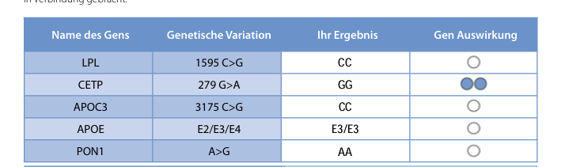
Übersicht der Gene und Varianten
FETTSTOFFWECHSEL

Slide 38
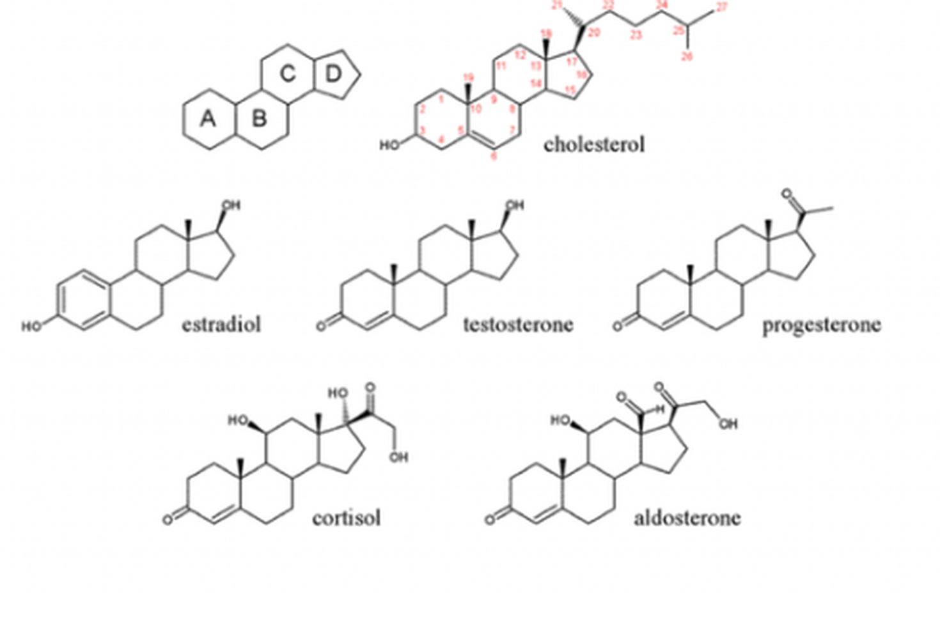
Cholesterin ist der Ausgangsstoff der Steroidhormone
FETTSTOFFWECHSEL
Aus Cholesterin entstehen unter anderem Östradiol, Testosteron, Progesteron, Cortisol und Aldosteron.

Slide 39
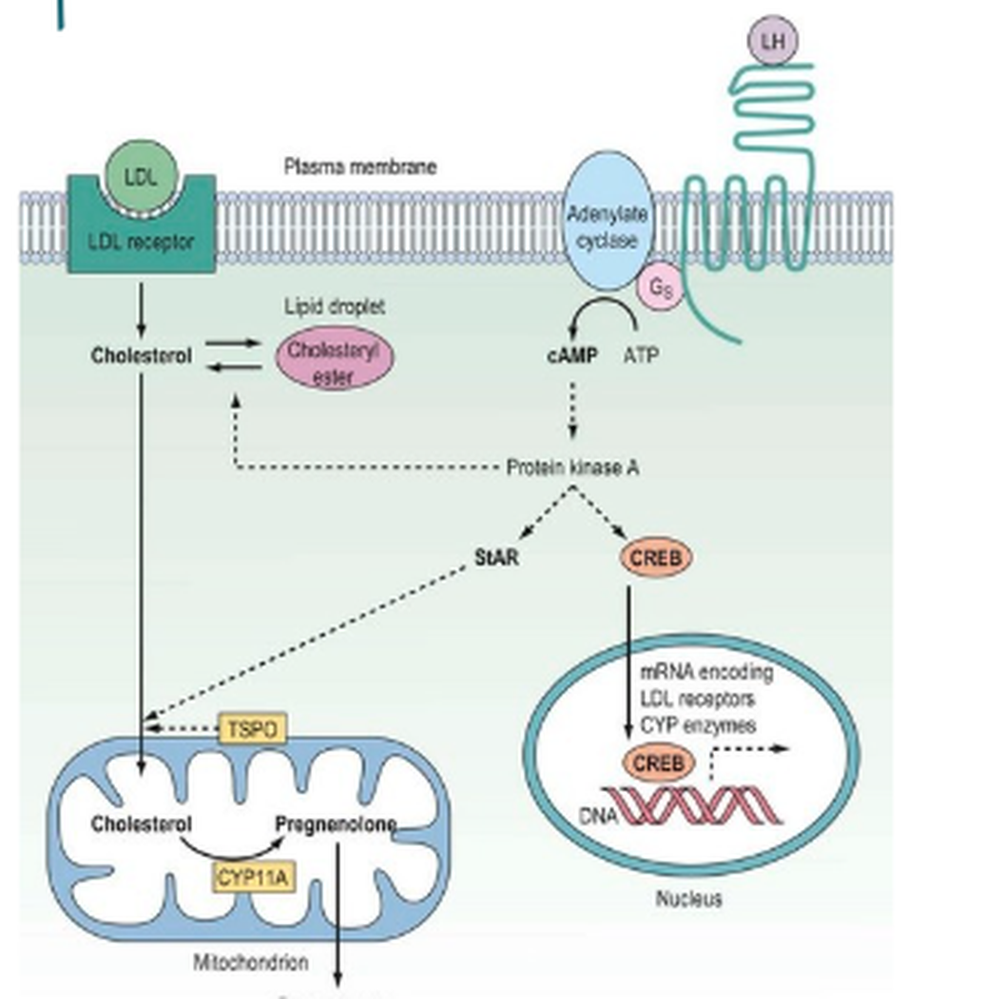
Wichtigkeit von Fetten - insbesondere Cholesterin- (und Mitofunktion!), für die Hormonsynthese
FETTSTOFFWECHSEL

Slide 40
Lipidstoffwechsel: Implikationen für die Fruchtbarkeit
IMPLIKATIONEN FÜR DIE FRUCHTBARKEIT
Fette sind ein notwendiger Baustein jeder Zelle
Ein ungünstiges Omega-6:3-Verhältnis und erhöhte LDL-Werte bedeuten ein erhöhtes Oxidationspotenzial und oxidativen Stress
Eizellen und die umgebende Follikelflüssigkeit haben einen hohen Gehalt an Fetten (79 % gesättigte Fettsäuren, die wenig anfällig für Oxidation sind)
Endometriale Empfänglichkeit: Progesteron und Östrogen (beide cholesterinabhängig) arbeiten synergistisch, um die Gebärmutterschleimhaut strukturell und funktionell für die Einnistung vorzubereiten
Enger Zusammenhang zwischen Gefäßgesundheit und Fruchtbarkeit: wichtig für Gebärmutterschleimhaut, Einnistung, Frühschwangerschaft und Plazentagesundheit
Der Lipidstoffwechsel in der Schwangerschaft ist wichtig für den Fortbestand der Frühschwangerschaft und die regelrechte Entwicklung des Embryos
Quellen: Yang T, Zhao J, Liu F, Li Y: Lipid metabolism and endometrial receptivity. Hum Reprod Update 2022;28(6):858–889, doi:10.1093/humupd/dmac026, PMID 35639910
Notes:
Yang T, Zhao J, Liu F, Li Y. Lipid metabolism and endometrial receptivity. Hum Reprod Update. 2022 Nov 2;28(6):858-889. doi: 10.1093/humupd/dmac026. PMID: 35639910.

Slide 41
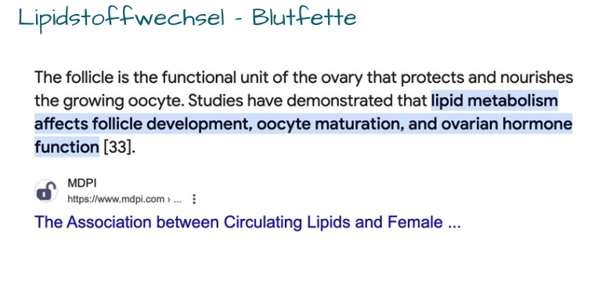
Lipidstoffwechsel und Follikelentwicklung
STUDIENLAGE
Studien zeigen: Der Lipidstoffwechsel beeinflusst die Follikelentwicklung, die Eizellreifung und die Hormonfunktion der Eierstöcke.
Quellen: Zhu X, Hong X, Wu J, Zhao F, Wang W, Huang L, Li J, Wang B: The Association between Circulating Lipids and Female Infertility Risk: A Univariable and Multivariable Mendelian Randomization Analysis. Nutrients 2023;15(14):3130, doi:10.3390/nu15143130

Slide 42
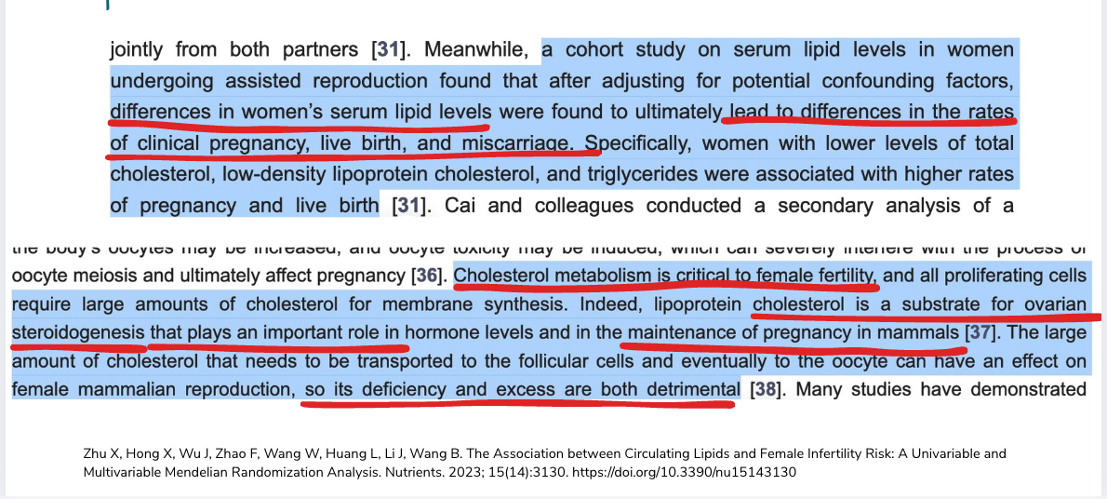
Cholesterin ist entscheidend für die weibliche Fruchtbarkeit
STUDIENLAGE
Unterschiede bei den Blutfetten von Frauen führten zu unterschiedlichen Raten klinischer Schwangerschaften, Lebendgeburten und Fehlgeburten. Ein Mangel und ein Überschuss an Cholesterin sind beide nachteilig.
Quellen: Zhu X, Hong X, Wu J, Zhao F, Wang W, Huang L, Li J, Wang B: The Association between Circulating Lipids and Female Infertility Risk: A Univariable and Multivariable Mendelian Randomization Analysis. Nutrients 2023;15(14):3130, doi:10.3390/nu15143130
Notes:
Zhu X, Hong X, Wu J, Zhao F, Wang W, Huang L, Li J, Wang B. The Association between Circulating Lipids and Female Infertility Risk: A Univariable and Multivariable Mendelian Randomization Analysis. Nutrients. 2023; 15(14):3130. https://doi.org/10.3390/nu15143130

Slide 43
Was wir uns merken
FETTSTOFFWECHSEL
01
Wichtig für die Synthese der Hormone: niedrige Blutfette = ggf. unzureichende Hormonproduktion
02
Ungünstiges Lipidverhältnis = erhöhten oxidativen Stress
03
Vaskuläre Gesundheit
IN DER PRAXIS
SNPs immer mit Blutwerten, Ernährung, lifestyle, ggf. Stuhltest (Verdauungsenzyme) etc. abgleichen
Gegebenenfalls Empfehlungen umsetzen

Slide 44
Methylierung und Fruchtbarkeit
DNA HEALTH

Slide 45
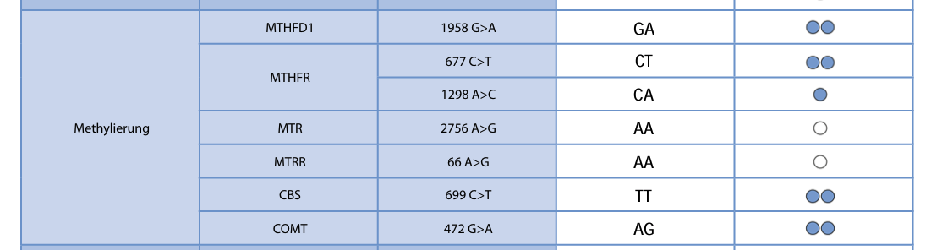
Gene und SNPs im Überblick
METHYLIERUNG

Slide 46
Was ist Methylierung?
METHYLIERUNG UND FRUCHTBARKEIT
Epigenetische Bedeutung ("an und ausschalten" der Genexpression)
Bereitstellung von Methylgruppen (CH3)
Wichtig für die Synthese von DNA, Proteinen, Neurotransmittern, Hormonen und Phospholipiden
GANZ SIMPEL GESAGT
Die Methylierung ist essenziell für die Kreation neuer Zellen und somit eines neuen Lebens.

Slide 47
Methylierung & Fruchtbarkeit
BEDEUTUNG FÜR DIE FRUCHTBARKEIT
EIZELLE UND SPERMIUM
EMBRYO UND GEBÄRMUTTER
Gesunde Keimzellen
Gesunde Entwicklung
Essenziell für die Bildung gesunder Eizellen und Spermien
Steuerung der Genexpression in Gametogenese und Embryonalentwicklung, zum Beispiel beim Schluss des Neuralrohrs (Spina bifida)
Wichtig für die Eizellreifung und damit die Eizellqualität
Spermatogenese: Eine fehlregulierte Methylierung kann zu schlechter Spermienqualität, Motilität und Funktion führen
Kontrolle von Retrotransposons: Schutz vor instabilen DNA-Sequenzen
Genomisches Imprinting: korrekte Expression, essenziell für die Weiterentwicklung der befruchteten Eizelle
Uterus: Qualität der Gebärmutterschleimhaut

Slide 48
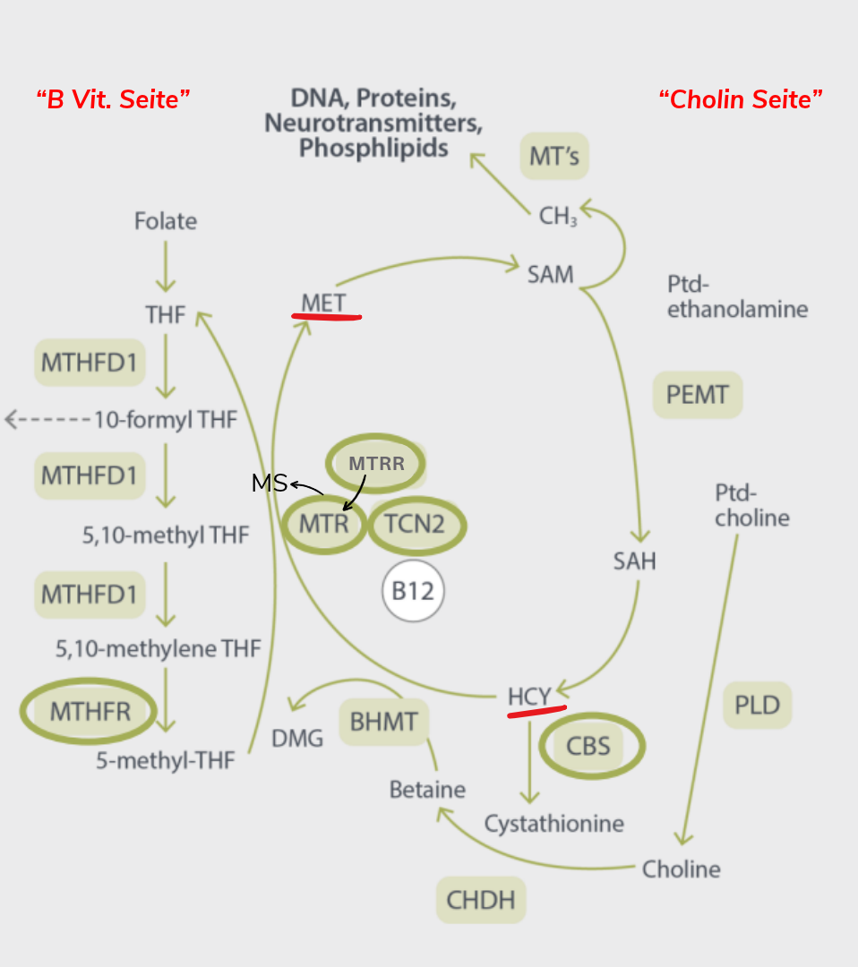
Die B-Vitamin-Seite und die Cholin-Seite
METHYLIERUNG
Im Zentrum steht die Bereitstellung von Methylgruppen für DNA, Proteine, Neurotransmitter und Phospholipide.
Die Methylierung ist abhängig von:
Vit B12
Vit B6
Wichtige Co-Faktoren + Methylspender
Betain (Trimethylglycin / TMG): Kann Homocystein über einen sekundären, folatunabhängigen Weg in der Leber (über das Enzym BHMT) direkt remethylieren.
Cholin: Gilt als Vorstufe von Betain und unterstützt somit indirekt den alternativen Methylierungsweg.
Zink: Ist ein notwendiger Co-Faktor für das Enzym Methioninsynthase
Magnesium & ATP: Werden benötigt, um aus Methionin schlussendlich den „universellen Methylspender SAM“ herzustellen

Slide 49
Die „Vitamin B“-Seite und die „Cholin“-Seite
METHYLIERUNG: GENE UND SNPS
GENE UND SNPS
GENE UND SNPS
Die „Vitamin B“-Seite
Die „Cholin“-Seite
MTHFR – Methylentetrahydrofolatreduktase
PEMT – Phosphatidylethanolamin-N-Methyltransferase: wandelt Phosphatidylethanolamin (PE) in Phosphatidylcholin (PC) um
MTR – Codiert die Methioninsynthase (MS), die Homocystein (Hcy) in Methionin (Met) umwandelt
CHDH – Cholindehydrogenase: wandelt Cholin in Betain (universeller CH3-Spender) um; kommt in hohem Maße in Spermien vor, schützt vor osmotischer Schwellung und ist mitverantwortlich für Morphologie und Motilität
MTRR – Methioninsynthase-Reduktase: stellt genügend Vitamin B12 für das Enzym MS bereit (Down-Syndrom, männliche Fertilität, weniger Spermien und Motilität, gesamte antioxidative Kapazität)
TCN2 – Transportprotein für Vitamin B12
MTHFD1 – Katalysiert in drei Schritten die Umwandlung von THF in die aktive Form 5-Methyl-THF; bei Funktionseinschränkungen wird die „Cholin-Seite“ umso wichtiger
CBS – Cystathionin-Beta-Synthase: wandelt Hcy in Cystathionin um (B6-abhängig), um Hcy aus dem Kreislauf zu entfernen; wichtig für Cystein (+ Alpha-KG) und damit für Glutathion
Notes:
Im Skript steht „TCNS“, laut Schema ist vermutlich TCN2 gemeint, bitte prüfen.

Slide 50
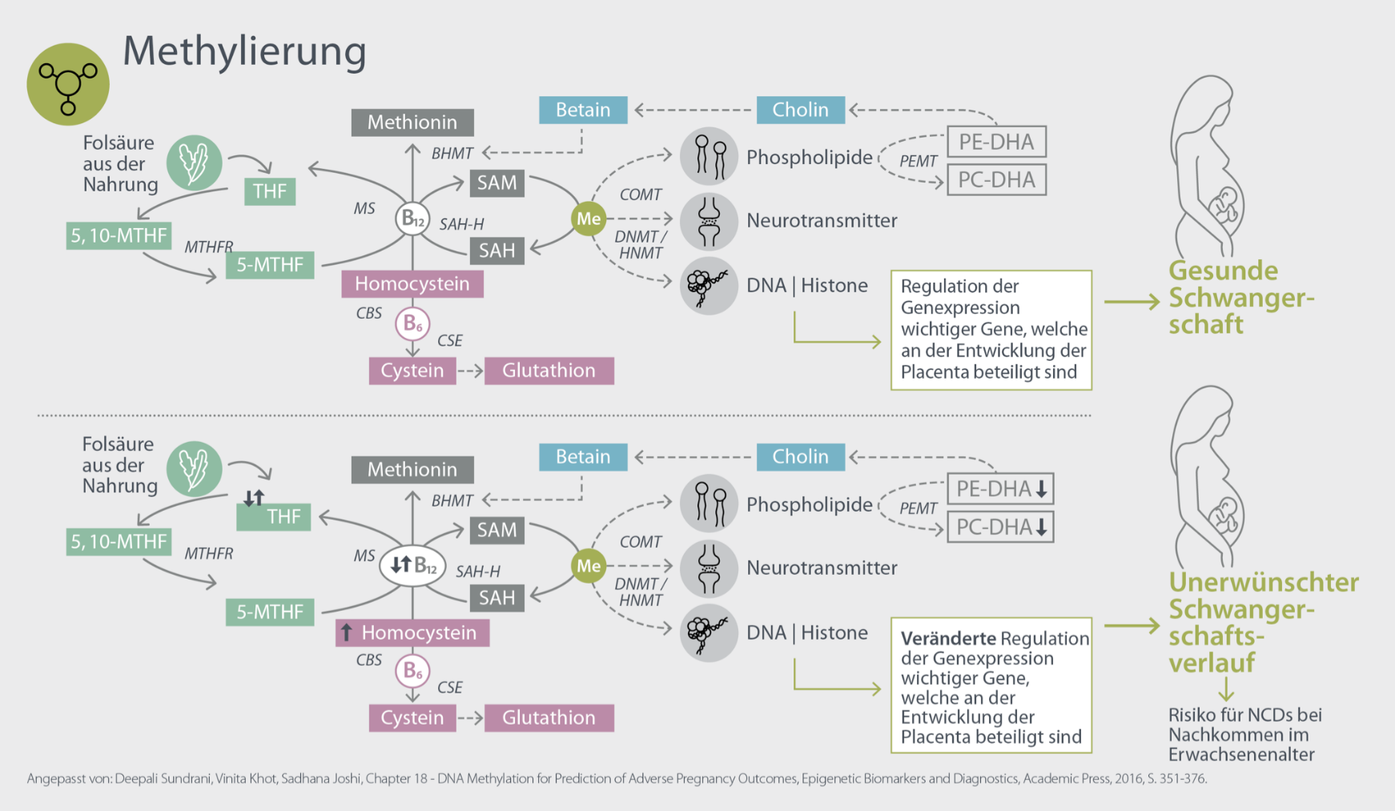


METHYLIERUNG UND SCHWANGERSCHAFT
Alle Transferase benötigen Methygruppen !
Quellen: Abbildung angepasst von Sundrani D, Khot V, Joshi S: DNA Methylation for Prediction of Adverse Pregnancy Outcomes (Kap. 18). In: Epigenetic Biomarkers and Diagnostics, Academic Press 2016, S. 351–376

Slide 51
Was wir mitnehmen für die Praxis
METHYLIERUNG
Eine reibungslose Methylierung ist essentiell für eine optimale Fruchtbarkeit (männlich wie weiblich), eine gesunde Schwangerschaft und die Gesundheit des Kindes bis ins hohe Alter (Epigenetik + Methylgruppen (Transferasen)) .
SNPs in der Methylierung bedeuten nicht automatisch einen Bedarf an B-Vitaminen.
Einen erhöhten Bedarf an B-Vitaminen hat jeder, der sich vegan oder vegetarisch ernährt, ganz unabhängig von SNPs.
Wichtig: Vor Supplementierung => Kontrolle der funktionellen Werte, ob wirklich ein vermehrter Bedarf an B-Vitaminen vorliegt (Homocystein, MMA, B-Vitamine im Blut). Regelmäßige Kontrolle ist wichtig!
Schwangerschaft: Gabe von Cholin angezeigt, insbesondere wenn keine Eier gegessen oder vertragen werden.
ACHTUNG
Achtung vor einer Gabe von zu vielen Methylgruppen beziehungsweise methylierten B-Vitaminen oder Betain, denn auch eine Hypermethylierung ist nicht von Vorteil.

Slide 52
Entgiftung & Fruchtbarkeit
DNA HEALTH

Slide 53
Entgiftung vor der Schwangerschaft optimieren !
ENTGIFTUNG UND SCHWANGERSCHAFT
6
Die Optimierung sollte bei der Frau 6 Monate - beim Mann 3 Monate vor der Befruchtung abgeschlossen sein.
Monate
In der Schwangerschaft ist eine Optimierung der Entgiftungsleistung nicht möglich - vor allem zum Schutz des Embryos.
Lediglich die externe Belastung mit Umwelttoxinen sollte verringert werden und die Entgiftungsprozesse über die Nahrung unterstützen.

Slide 54
Zwei Bereiche der Entgiftungsproblematik
ENTGIFTUNG
BEREICH 1 - EXTERN
BEREICH 2 - INTERN
Load: die Belastung
Prozesse: die Entgiftungsleistung
Wie viel muss der Körper verarbeiten? Dazu gehören Umweltgifte, Körperpflege, Haushaltsgegenstände/Reinigung, Ernährung etc.
Wie gut laufen die Entgiftungsprozesse im Körper ab? Hier kommen die SNPs ins Spiel, zusammen mit dem Nährstoffverfügbarkeit, Ausscheidungskapazität (Phase 3), etc.

Slide 55
Endocrine Disruptoren werden mit vielen Erkrankungen in Verbindung gebracht
LOAD: DIE BELASTUNG
FRUCHTBARKEIT
STOFFWECHSEL UND KÖRPER
KINDER
Unfruchtbarkeit
Metabolische Erkrankungen
Wachstumsprobleme
Spermienqualität
Übergewicht
Neurologische + Lernprobleme
Eizellqualität
CNS-Dysfunktionen
Krebs im Kindesalter
Abnormale Entwicklung der Sexualorgane
Kompromittierte Immunfunktion
Und vieles mehr
Krebs
Endometriose
Atemwegsprobleme
Frühe Pubertät
Herz-Kreislauf-Erkrankungen
BEDENKE
ED verhalten sich häufig wie Hormone => Hormone steuern fast jeden Prozess in unserem Körper!
Quellen: Endocrine Society: Endocrine-Disrupting Chemicals (EDCs), endocrine.org/topics/edc

Slide 56
Wie EDs unser Hormonsystem austricksen
HORMON-MIMIKRY DURCH ED
VARIANTE 1
VARIANTE 2
Der Rezeptor wird besetzt
Der Rezeptor wird blockiert
Der ED hat die gleiche Form wie das Hormon (Schlüssel-Schloss-Prinzip). Es besetzt den Rezeptor und löst eine Aktion aus, zum Beispiel wirkt es wie Östrogen ( => kann Östrogendominanz potenzieren)
Der ED blockiert den Rezeptor, sodass das Hormon nicht mehr andocken kann.

Slide 57
Die toxische Belastung ist extrem hoch
LOAD: DIE BELASTUNG
150+
200+
verschiedene Chemikalien schmieren Frauen im Schnitt jeden Tag auf Gesicht und Körper
verschiedene Chemikalien im Nabelschnurblut von Neugeborenen (Studie von 2009)
Quellen: Environmental Working Group (EWG), Angaben zur täglichen Belastung durch Körperpflegeprodukte; Tests Find More Than 200 Chemicals in Newborn Umbilical Cord Blood (EWG-Studie, 10 Neugeborene), Scientific American, scientificamerican.com/article/newborn-babies-chemicals-exposure-bpa

Slide 58
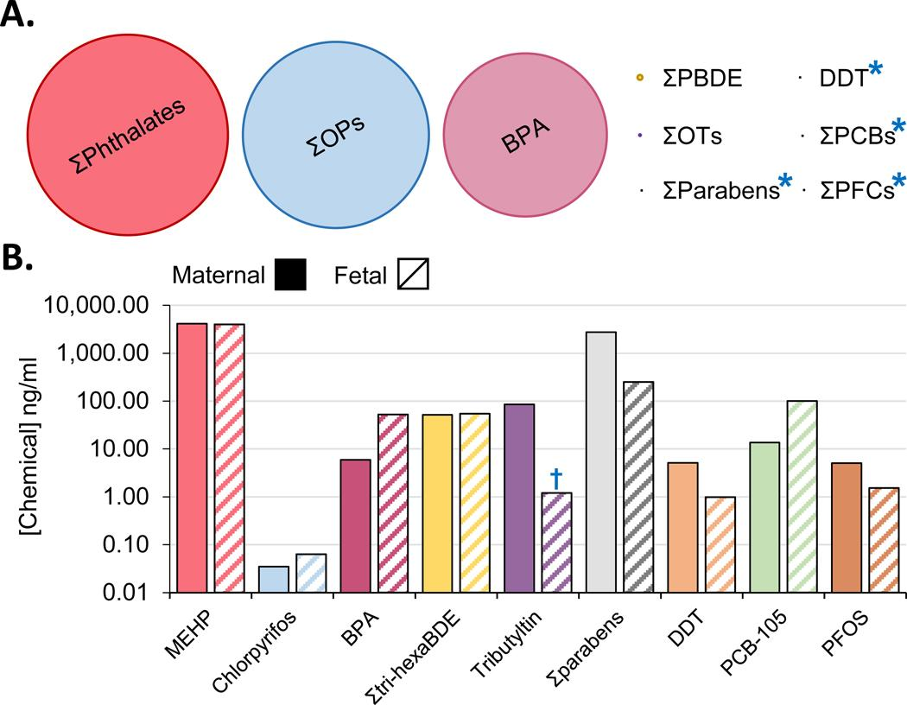
Beim Fötus sind die Werte teilweise sogar höher
LOAD: MUTTER UND FÖTUS
Eine weitere Studie verglich die Belastung der Mutter (Urin oder Blut) mit der des Fötus (Nabelschnurblut). Bei einigen Substanzen lagen die Werte beim Fötus höher als bei der Mutter.
Quellen: Gingrich J, Ticiani E, Veiga-Lopez A. Placenta Disrupted: Endocrine Disrupting Chemicals and Pregnancy. Trends Endocrinol Metab. 2020 Jul;31(7):508-524. doi: 10.1016/j.tem.2020.03.003. Epub 2020 Apr 2. PMID: 32249015; PMCID: PMC7395962.

Slide 59
So früh wie möglich die Toxic Load minimieren
LOAD: EXTERNE BELASTUNG
Besonders bei hormonellen Problemen, starkem PMS, Endometriose und Myomen
Bei Männern mit schlechter oder suboptimaler Spermienqualität
Eine geringere Belastung kommt beiden Partnern zugute, vor allem durch Optimierung in Haushalt und Körperpflege => ein großes Arbeitspaket, das nicht von heute auf morgen geschieht
TOXIC LOAD
MÄNNER
So früh wie möglich reduzieren. Das ist zu jedem Zeitpunkt möglich, auch während der Schwangerschaft.
Hauptgrund für die schlechtere Reproduktion: Umwelttoxine und Endokrin-Disruptoren bei gleichzeitig schlechter Ernährung & Lifestyle.
Notes:
Das heißt, ich muss früh genug mit der Entgiftung anfangen. Die Reduzierung der Belastung, den Toxic Load, sollte so früh wie möglich stattfinden und kann zu jedem Zeitpunkt stattfinden, auch während der Schwangerschaft.

Slide 60
Wie gut kann der Körper Abfallstoffe beseitigen?
BEREICH 2 : INTERNE ENTGIFTUNGSLEISTUNG
Je nach Sachlage nutze ich verschiedene Tests + Hinweise:
01
DNA Health, gegebenenfalls der DNA-Hormones-Test
02
In der Schwangerschaft: der Grow-Baby-Test
03
DUTCH-Test: beinhaltet viel der relevanten SNPs + zeigt wie Hormone tatsächlich verstoffwechselt werden (aktive SNPs?)
04
Leberwerte: im optimalen Bereich oder mit Optimierungsbedarf?
05
Weitere Anhaltspunkte aus der Anamnese: Stuhlgang, Aversion gegenüber Chemikalien, Alkoholverträglichkeit, Körpergeruch, Wasserkonsum, Schwitzen etc....

Slide 61
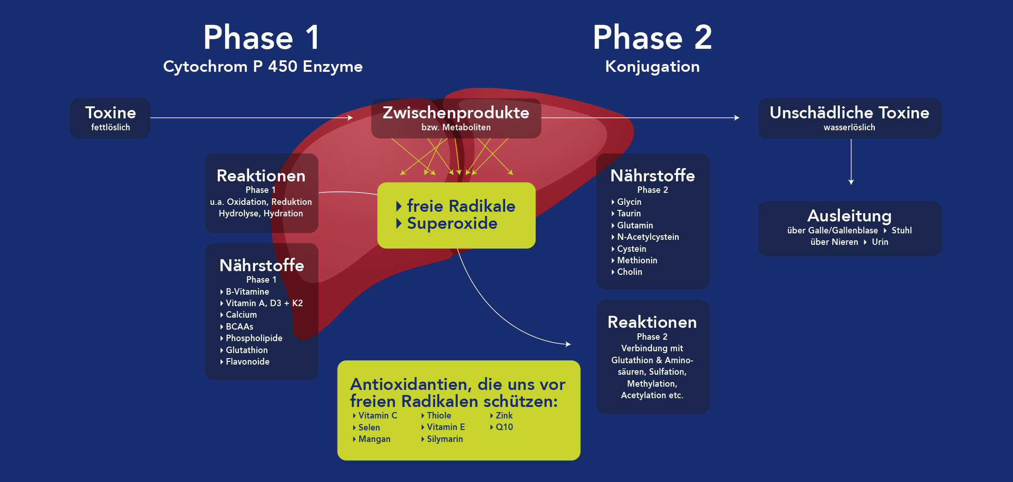
Phase 1 und Phase 2 der Entgiftung in der Leber
BEREICH 2 : INTERNE ENTGIFTUNGSLEISTUNG
Notes:
Kurz zur Wiederholung: Entgiftet wird hauptsächlich durch die Leber, aber auch über den Schweiß, über den Urin und über die Atemwege. Der Hauptteil wird aber tatsächlich über die Leber entgiftet.
Wichtig sind hier Phase 1 und Phase 2. In Phase 1 werden die fettlöslichen Toxine aktiviert, sozusagen durch Oxidation, Reduktion, Hydrolyse und so weiter, und es entstehen sehr hoch reaktive Zwischenprodukte. Die werden dann weiter in der Phase 2 durch die Konjugation unschädlich gemacht, also wasserlöslich gemacht, und dann über die Galle und den Stuhl ausgeschieden werden können.
Wie man hier sieht, werden ganz unabhängig von den Snips sehr viele Nährstoffe benötigt. Für die Phase 1 z. B. sind relativ viele Vitamine wichtig: B-Vitamine, auch Vitamin A, D und K, aber auch Phospholipide und andere Fette.
In der Phase 2 sind Proteine oder Aminosäuren sehr, sehr wichtig. Es werden wahrscheinlich immer Produkte entstehen, in irgendeiner Art und Weise, die nicht gleich in Phase 2 übergehen können. Hier sind die ganzen antivitaminischen Antioxidantien noch mal aufgeführt, die uns vor diesen freien Radikalen schützen.
Ich vergleiche diese Phase 1 und Phase 2 immer mit so einem Fließband. Phase 1 ist ein Fließband, Phase 2 ist ein Fließband, und die müssen möglichst gleich schnell laufen, weil es sonst in der Mitte zum Stau kommt. Wenn Phase 1 zu schnell läuft und Phase 2 zu langsam, dann habe ich viele Zwischenprodukte, die sich anhäufen. ----Und auch hier ist es wieder total unabhängig davon, ob wir Snaps haben oder nicht. Wenn wir nicht genügend Nährstoffe haben in der Phase 2, dann kann die Phase 2 auch nicht richtig ablaufen.

Slide 62
Ergebnis einer schlecht funktionierende Entgiftung
IM HINTERKOPF BEHALTEN
Sie verursacht oxidativen Stress und Entzündung (Eizellqualität, Spermienqualität)
Sie zieht die Nährstoffe ab, die ich für den Schutz der Eizellen benötige
Sie zieht die Nährstoffe ab, die ich für eine gesunde Spermienproduktion benötige
Sie zieht die Nährstoffe ab, die ich für den Aufbau der Gebärmutterschleimhaut brauche
Sie zieht mehr Nährstoffe ab für den Aufbau einer gut funktionierenden Plazenta und die Versorgung des Fötus.
=> mit oder ohne SNPs

Slide 63
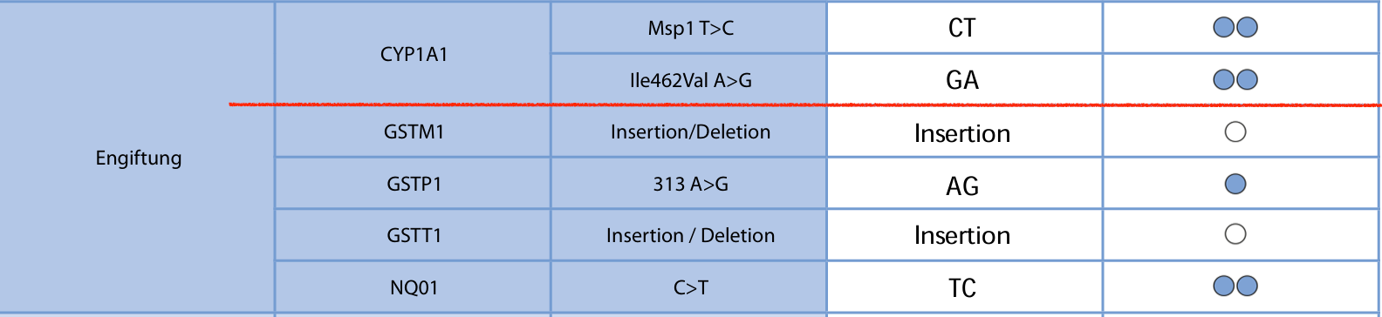
Phase 1 und Phase 2 unterscheiden
BEREICH 2 : INTERNE ENTGIFTUNGSLEISTUNG
PHASE 1
PHASE 2
CYP-Familie
GST-Familie
Untersucht werden CYP1A1 und zwei verschiedene Varianten dieses Gens.
Untersucht werden die GST-SNPs und zusätzlich NQO1, die NAD(P)H-Chinon-Oxidoreduktase 1 => siehe ox. Stress Abschnitt
COMT + die Methylierungsleistung nicht vergessen (respektive Marker im Blut checken)
Notes:
wir unterscheiden zwischen Phase 1 und der Phase 2, die ich auf den unterschiedlichen Tests unterschiedlich erkennen kann. Hier im DNA Health Test: Die CYP-Familie ist verantwortlich für Phase 1, die GST-Familie für Phase 2 + die NADP Chinon Oxireduktase.
Falls SNP´s in Phase 1 vorliegen > heißt das, es ist sehr wohl möglich dass ich hier einen bottelneck habe - d.h. die Reduzierung der externen Belastung ist um so wichtiger !!
Habe ich eine Belastung in der Phase 2 und Phase 1 läuft normal > entstehen möglicherweise viele freie Radikale und hoch reaktive Zwischenprodukte die dann zu verrmehrtem ox stress führen
COMT + die Methylierungsleistung gehört hier auch mit dazu, das heißt auch die Blutwerte anschauen und die Marker im Blut.
In diesem Fall ist ist zum Beispiel die Phase 1 mehr betroffen als die Phase 2
Um nun zu schauen wie aktiv die SNP´s sind nutze ich gerne den DUTCH test - zumindest auf der weiblichen Seite - er kann unter umständen auch bei Männern hilfreich sein

Slide 64
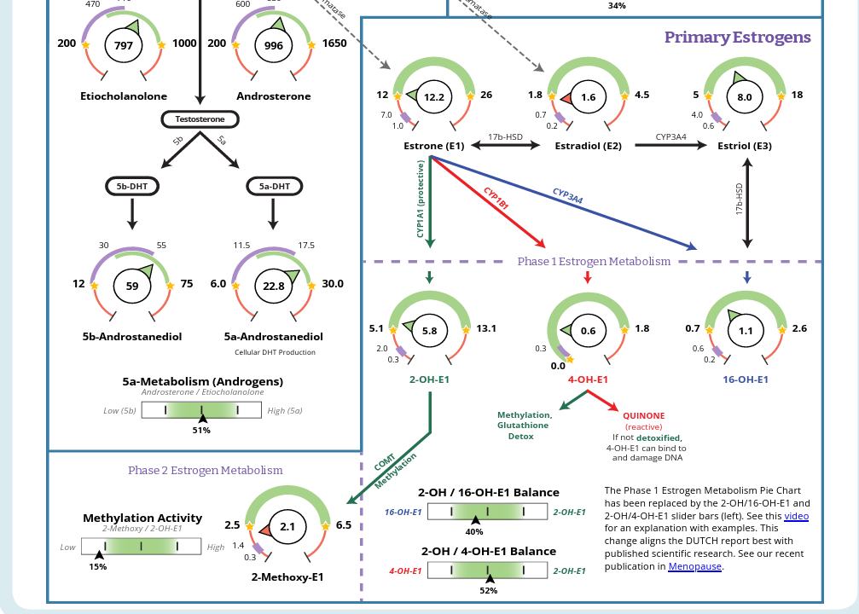
DUTCH Test
INTERNE ENTGIFTUNGSLEISTUNG
Der Report gibt Hinweise auf die
Aktivität der SNPs bzw.
wie schnell/langsam die Hormone metabolisiert werden (abhängig von Co-Faktoren, Blutzucker, Stress, Supplements, Lifestyle...)
Achtung: dieses ist eine Momentaufnahme und entsprechende Supplemente/Maßnahmen sollten immer kurzfristig eingesetzt werden!
Ox Stress/DNA-Schaden Marker: 8-OHdG-Wert so niedrig wie möglich - unter 1,5ng/mg
Beachte: Östrogene werden nicht nur methyliert, sondern auch über andere Abbauwege entgiftet (siehe zB DNA Hormones)
Quellen: Abbildung: DUTCH-Report (Precision Analytical)
Notes:
Erklähren wie das chart zu lesen ist
Oben die östrgenen
in der Phase 1 werden sie durch die CYPs umgewandelt in die hochreaktiven Zwischenprodukte
In phase 2 _ unschädlich gemacht (hier COMT dargestellt)
Basierend auf diesen Ergebnissen plane ich die nächsten 3 Monate - im DUTCH Report ist sehr schön beschrieben welche Substanzen unterstützen wirklich das Enzym oder eher hemmen
Wenn zB eine warhaftige Östrogendominanz vorliegt, kann ich unter Umständen mit DIM arbeite aber würde ich das nur für einen Zyklus machen - dann im Blut kontrollieren und ggf im zweiten Zyklus nur noch nach der Ovulation DIM geben. Ohne genügend Östrogene, kann es unter Umständen dazu führen, dass ich eine Ovulation unterdrücke.

Slide 65
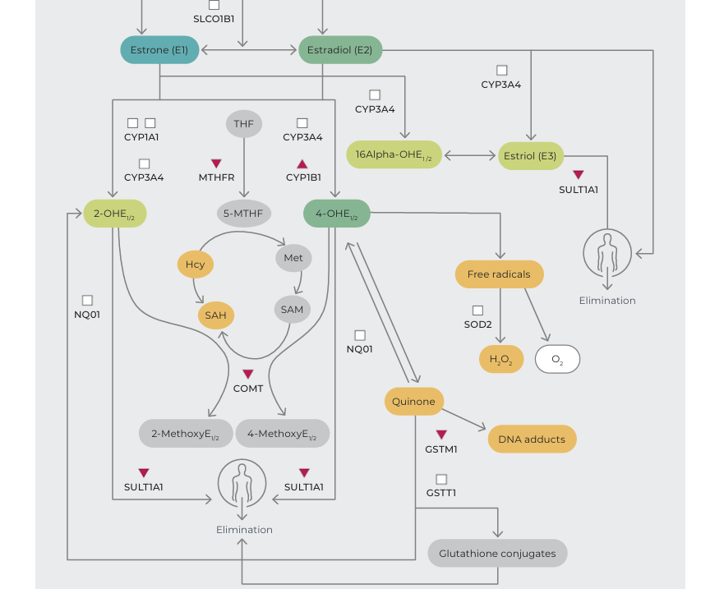
Andere Abbauwege nicht außer Acht lassen
DNA HORMONES
Phase II: Glukuronidierung, Sulfatierung, Methylierung, Reduktion und Glutathion-Konjugation, bei Hormonmetaboliten wie bei Stoffen aus der Umwelt
E2 sowie die 2-, 4- und 16-OH-Östrogenmetaboliten können direkt durch UGT-Enzyme glukuronidiert werden; dazu werden im Report keine SNPs analysiert
2- und 4-OH-Östrogene werden zusätzlich durch COMT methyliert
Kommst du mit dem Basisprotokoll (DNA Health + DUTCH) nicht weiter, lohnt der Blick in den DNA Hormones
Quellen: Abbildung und Text: DNA-Hormones-Report
Notes:
Im Skript offen: "What supports glucuronidation?? > here the only thing that works?" Das habe ich nicht auf die Folie genommen, bitte klären.

Slide 66
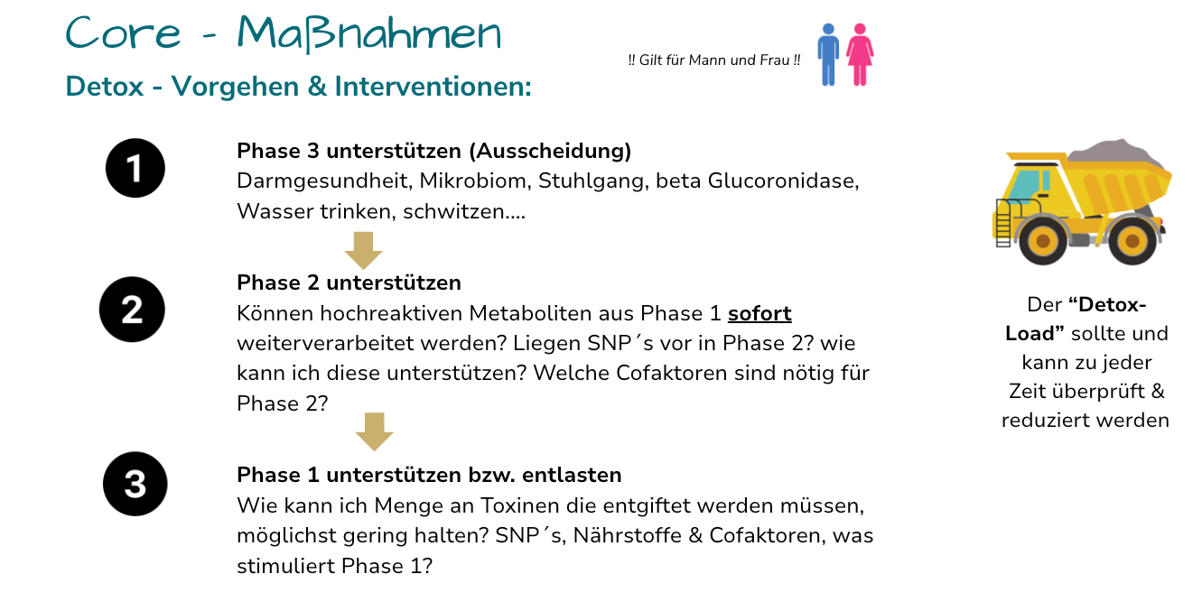
Notes:
Immer von hinten anfangen (Badewanne)
Load/Belastung reduzieren
Sind alle Cofaktoren/Nährstoffe vorhanden?
Wenn nötig mit den entsprechenden Supplementen einzelne SNPs unterstützen

Slide 67
Oxidativer Stress
GENE UND SNPS
Notes:
hier kommt in der Reihenfolge eigentlich das Immun - Panel aber ich ziehe hier das ox stress panel vor da da die beiden Bereich so eng miteinander verwoben sind - und sich auch überschneiden wie ich finde

Slide 68
Zwei Gedanken zum oxidativem Stress - Panel
OXIDATIVER STRESS
01
Liegen SNPs vor, besteht wahrscheinlich ein erhöhter Bedarf an Antioxidantien und Nährstoffen
02
Wie sieht die Mitochondrienfunktion aus? Eizellen haben ein VIELFACHES der Mitos im Vergleich zu einer durchschnittlichen Körperzelle
ZUR EINORDNUNG
Eine reife menschliche Eizelle enthält etwa 100.000 bis 600.000 Mitochondrien (bis zu 800.000 und mehr Kopien der mitochondrialen DNA). Eine durchschnittliche Körperzelle, zum Beispiel eine Haut- oder Muskelzelle, hat typischerweise nur 100 bis 8.000 Mitochondrien.
Die Eizelle hat ein immens hohen Energiebedarf um Reifung, Befruchtung und die ersten Zellteilungen und die frühe Entwicklung des Embryos zu bewerkstelligen.
=> Fruchtbarkeit = extrem energieraubender Prozess = Mito-Funktion ist essentiell
Quellen: Barritt JA, Kokot M, Cohen J, Steuerwald N, Brenner CA: Quantification of human ooplasmic mitochondria. Reprod Biomed Online 2002;4(3):243–247, doi:10.1016/s1472-6483(10)61813-5, PMID 12709274

Slide 69
NQO1 und SOD2: Schutz von Eizellen und Spermien
OXIDATIVER STRESS
PHASE 2 DER ENTGIFTUNG
ANTIOXIDATIVES ENZYM
NQO1: NAD(P)H-Chinon-Oxidoreduktase 1
SOD2: Superoxid-Dismutase 2
Fängt die freien Radikale, die in Zellen normal entstehen und biologische Systeme schädigen. Wichtige antioxidative Aktivität, besonders in den Mitochondrien.
* Ox Stress Panel
Entgiftet potenziell mutagene und karzinogene Chinone aus Tabakrauch, Ernährung und Östrogenstoffwechsel und erhält die antioxidativen Formen von Ubichinon und Vitamin E. Das T-Allel bedeutet reduzierte Enzymaktivität.
*Entgiftungspanel
IMPLIKATION FÜR DIE FRUCHTBARKEIT
Eizell- und Spermienqualität: Eine reduzierte NQO1 Funktion und ein betroffenes SOD2 schwächen den Schutz vor oxidativem Stress. Kommen Hinweise auf Mitochondrienprobleme dazu, wird das Bild weiter untermauert.
Maßnahmen: NQO1: Vitamin E und CoQ10 nutzen, SOD: Omega 3 + ANtiox; karzinogene Stoffe vermeiden
Quellen: Beschreibung der Gene: DNA-Health-Report

Slide 70
Den Bereich immer im Ganzen beurteilen
OXIDATIVER STRESS
MITOCHONDRIEN + SOD2 + NQO1
GEBÄRMUTTERSCHLEIMHAUT + ENOS
ABSICHERN
Antioxidantien und Omega-3
Eizell- und Spermienqualität
Aufbau des Endometriums
Eine ausreichende Zufuhr von Antioxidantien und Omega-3-Fettsäuren, CoQ10 + Vit E sicherstellen. Auch GPx1 gehört in diese Betrachtung.
Gibt es Hinweise auf mitochondriale Probleme und sind SOD2 oder NQO1 betroffen, wird das Bild weiter untermauert. SOD2 baut freie Radikale ab, vor allem in den Mitochondrien.
Baut sich die Schleimhaut schlecht auf und ist eNOS betroffen, passt das gut zusammen. Das T-Allel senkt die Bioverfügbarkeit von Stickstoffmonoxid in der Gefäßwand (Atherosklerose, Hypertonie, Präeklampsie).
Quellen: DNA Health, Ergebnisbericht (SOD2, NQO1, eNOS, GPx1)

Slide 71
Entzündung
GENE UND SNPS

Slide 72
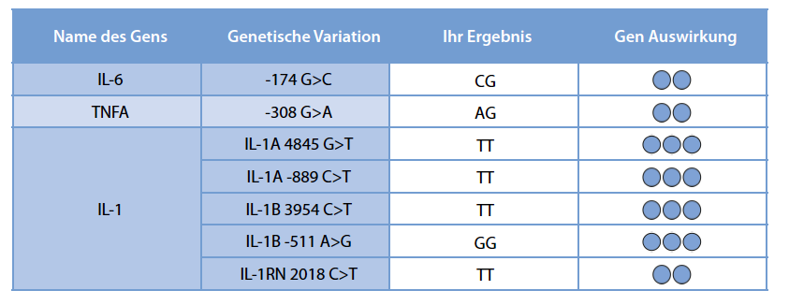
Das Entzündungspanel im DNA Health
ENTZÜNDUNG
Entzündung ist eine normale Reaktion des Immunsystems und wesentlicher Bestandteil der Heilung.
Gene steuern, wann entzündungsfördernde Substanzen freigesetzt werden. Lassen sie sich nicht „ausschalten“, dauert die Entzündung an.
MERKE
Mehr Entzündung = mehr oxidativer Stress + wenig Immunbalance
Quellen: DNA Health, Ergebnisbericht (Entzündungspanel)
Notes:
Entzündungen sind eine normale Reaktion des Immunsystems und ein wesentlicher Bestandteil der Heilung. Die Freisetzung von entzündungsfördernden Substanzen wird durch jene Gene kontrolliert, die Entzündungen steuern. Wenn diese jedoch nicht „ausgeschaltet“ werden können, dauern die Entzündungsreaktionen an. Mehr Entzündung = mehr oxidativer Stress + wenig Immunbalance.

Slide 73
Zwei Gründe, warum stille Entzündung die Fruchtbarkeit negativ beeinflusst
ENTZÜNDUNG
GRUND 1
GRUND 2
Nährstoffe gehen verloren
Die Immunbalance gerät aus dem Takt
Chronisch stille Entzündung verbraucht sehr viele Nährstoffe und Antioxidantien. Sie fehlen dann für die Eizell- und Spermienreifung, für den Aufbau der Gebärmutterschleimhaut und für den Schutz von Eizellen und Spermien vor oxidativem Stress.
Für die Reproduktion braucht es ein gut ausbalanciertes Immunsystem. Zyklus und Schwangerschaft sind ein Wechselspiel zwischen entzündlichen und antientzündlichen Phasen, das sehr gut reguliert werden muss.

Slide 74
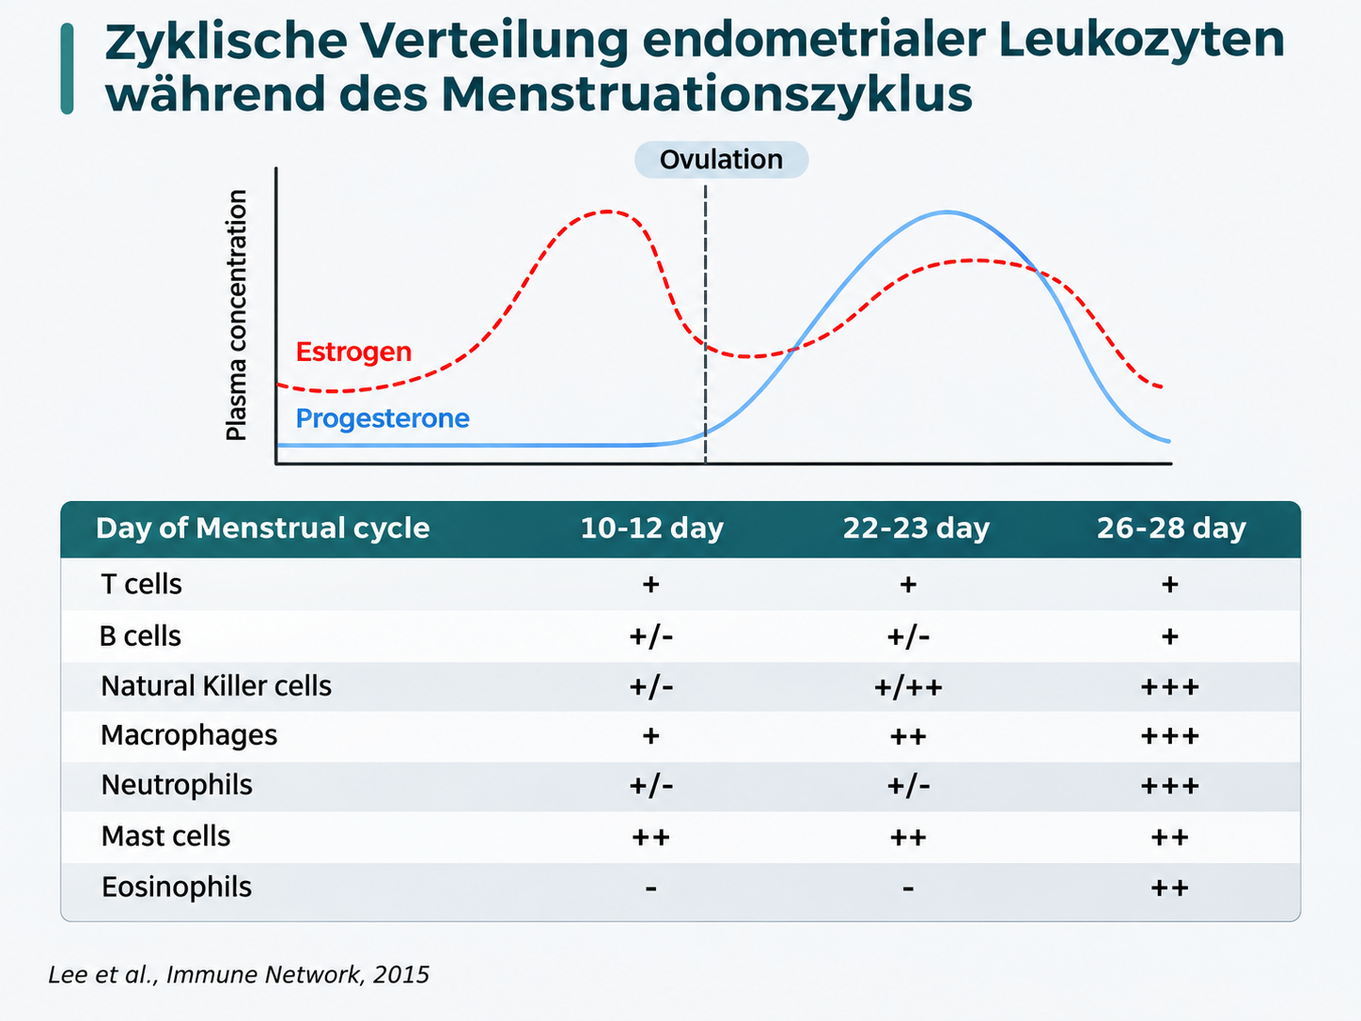
Eine gut regulierte Entzündungsreaktion ist wichtig
ENTZÜNDUNG
Ovulation und Einnistung sind grundsätzlich entzündliche Prozesse
NSAIDs können beide verhindern
Beispiel: Immunzellen im Endometrium verändern sich im Zyklus: nach der Ovulation steigen vor allem NK-Zellen, Makrophagen und Neutrophile
Quellen: Lee SK et al.: Immune cells in the female reproductive tract. Immune Netw 2015 (Abbildung: IMD Labor Berlin)

Slide 75
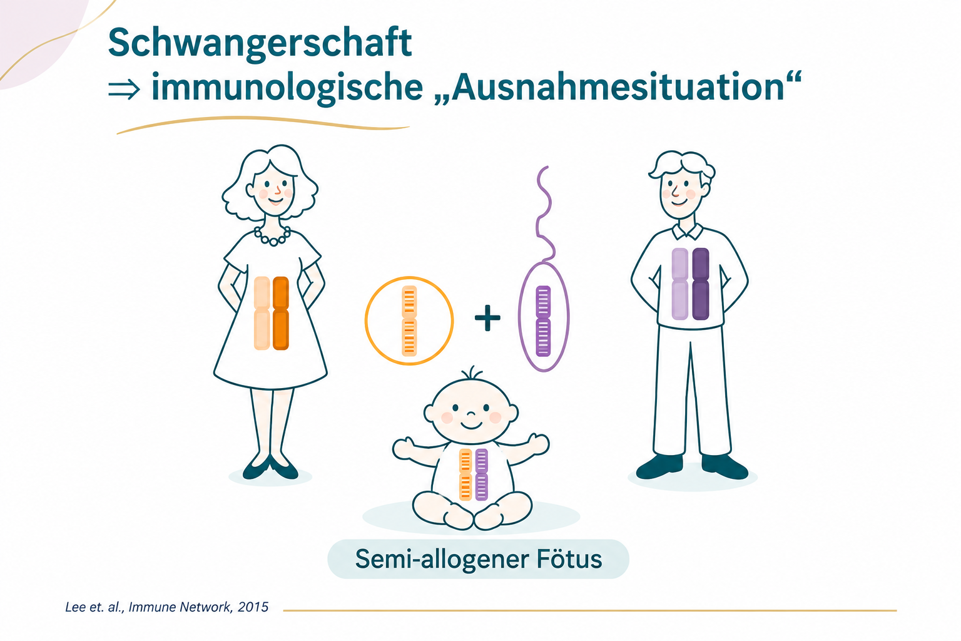
Einnistung und Frühschwangerschaft
ENTZÜNDUNG
Gebiet der Reproduktiven Immunologie (immunologische Unfruchtbarkeit)
Wichtig bei Autoimmunerkrankungen (Prävention!), idiopathischer Unfruchtbarkeit, Implantationsversagen und wiederholten Fehlgeburten
Die Immuntoleranz muss gegeben sein: gegenüber eigenen Körperzellen, zur Regulation von Entzündung und zur Akzeptanz befruchteter Eizellen
Sie wird besonders durch chronische Entzündung und Umweltfaktoren beeinflusst
Nur im „Window of Implantation“ ist die Schleimhaut empfänglich, sonst ist das Milieu „feindlich“

Slide 76
Was die Entzündung zusätzlich verstärken könnte
ENTZÜNDUNG
DAS ERGEBNIS
ZUSÄTZLICH ABCHECKEN
Blutzucker
Adipositas (Fettleibigkeit), Dyslipidämie
Lebensmittelunverträglichkeiten
CRP
→
Homocystein
Fettsäurenpanel
Bei einem auffälligen Entzündungspanel unbedingt checken, welche Faktoren die Entzündung weiterhin potenzieren könnte.
Zu viel Sport (Overtraining)
Lifestyle, Umwelttoxine
Ernährung
etc.
Fazit: eher wichtig für die Einnistung + Frühschwangerschaft, verbraucht aber auch viele Antiox und Nährstoffe die nicht zum Schutz der EZ/SZ da sind
Quellen: DNA Health, Ergebnisbericht (Entzündungspanel)

Slide 77
Vitamin D
DNA HEALTH

Slide 78
VDR: Der Rezeptor, der über Vitamin D entscheidet
VITAMIN D UND SNPS
1000+
Vitamin D ist essenziell für die Fruchtbarkeit (Frau und Mann), die regelrechte Entwicklung des Babys (zum Beispiel Allergien und Asthma) und die Gesundheit im späteren Leben
Genexpressionen
VDR codiert die Vitamin-D-Rezeptoren. Dockt Vitamin D an, werden mehr als 1000 Genexpressionen angestoßen, die an vielen physiologischen Prozessen beteiligt sind
Diese Genexpressionen finden NICHT statt, wenn zu wenig Vitamin D zirkuliert oder wenn SNPs vorliegen

Slide 79
Vitamin-D-Mangel wird in Verbindung gebracht mit …
VITAMIN D
FRAU UND EINNISTUNG
MANN
Generell erhöhtes Risiko für Unfruchtbarkeit
Verminderte Vorwärtsbewegung und geringere Anzahl der Spermien
Erschwerte Einnistung (über die Regulation der HLA-Komplexe)
Testosteron korreliert mit dem Vitamin-D-Wert: je weniger Vitamin D, desto weniger Testosteron und umgekehrt
Erhöhte Aggressivität der NK-Zellen, die ebenfalls die Einnistung erschwert
Wiederholte Fehlgeburten
Idiopathische Unfruchtbarkeit: Betroffene Frauen haben im Durchschnitt niedrigere Vitamin-D-Werte

Slide 80
Positive Effekte eines ausreichenden Vitamin D-Spiegels
VITAMIN D
IVF/ICSI: Frauen, die mit einem höheren Wert in die IVF gehen, zeigten ein bessere Befruchtungsrate
In einer Studie konnte hochdosiertes Vitamin D das AMH erhöhen (bei Frauen mit ovarieller Insuffizienz)
Generell positive Effekte auf Eizellentwicklung, Endometriose und PCOS
SONDERSTATUS STIMULATIONSTHERAPIE (IVF UND ICSI)
Stimulation erzeugt multiple Follikel => resultiert in sehr hohe Östrogenwerte; Erhöhte Östrogenwerte führen zu vermehrter Bildung von Vitamin-D-Bindeprotein => Ergebnis: „induzierten“ Vitamin-D-Mangel.
Das lässt sich besser ausgleichen, wenn man mit einem höheren Vitamin-D-Status in die Stimulation startet.
Notes:
Positive Effekte eines ausreichenden Vitamin-D-Spiegels: Bei IVF/ICSI zeigen einige Studien, dass Frauen, die mit einem höheren Wert in die IVF gehen, eine bessere Befruchtungsrate aufweisen. In einer Studie konnte durch hochdosierte Vitamin-D-Supplementierung das AMH erhöht werden (bei Frauen mit ovarieller Insuffizienz). Generell positive Effekte auf Eizellentwicklung, Endometriose und PCOS. Sonderstatus Stimulationstherapie: erhöhte Östrogenwerte und Vitamin-D-Bindeprotein durch die Stimulation sind ein induzierter Vitamin-D-Mangel. Er kann besser ausgeglichen werden, wenn mit einem höheren Vitamin-D-Status in die Stimulation gestartet wird.

Slide 81
Schwangerschaft & Gesundheit des Kindes
VITAMIN D
BEDARF
MANGEL
Der Bedarf steigt in SS
Folgen eines Mangels
Der Bedarf an Vitamin D steigt in der Schwangerschaft. Der Fötus ist zu 100 % von der Mutter abhängig.
Vitamin-D-Mangel steht in Verbindung mit Frühgeburten, SGA und veränderter Immunfunktion (besonders Asthma und Allergien beim Kind).
FRÜH GENUG ANFANGEN
SNPs können darauf hinweisen, dass die Optimierung länger dauert. Der Fötus ist auf die mütterliche Versorgung angewiesen.
Quellen: Agarwal S, Kovilam O, Agrawal DK: Vitamin D and its impact on maternal-fetal outcomes in pregnancy: A critical review. Crit Rev Food Sci Nutr 2018;58(5):755–769, doi:10.1080/10408398.2016.1220915
Notes:
Ausreichender Vitamin-D-Status ist essenziell für die Schwangerschaft und die Gesundheit des späteren Kindes. Der Bedarf an Vitamin D steigt in der Schwangerschaft, der Fötus ist 100 % abhängig von der Mutter. Vitamin-D-Mangel steht in Verbindung mit Frühgeburten, SGA und veränderter Immunfunktion (besonders Asthma und Allergien beim Kind). SNPs können darauf hinweisen, dass die Optimierung länger dauert, das heißt: früh genug anfangen, da der Fötus auf die mütterliche Versorgung angewiesen ist. Quelle ist die Übersichtsarbeit von Agarwal et al. 2018, bitte prüfen, ob sie alle Aussagen dieser Folie abdeckt.

Slide 82

Vitamin-D-Maßnahmen
VITAMIN D
01
Die Werte regelmäßig testen
02
Auf Cofaktoren achten: Magnesium, Vitamin K, Vitamin A etc.
Gegebenenfalls Präparat mit allen fettlöslichen Vitaminen nutzen (EDAK) - besonders, wenn ein BCO1-SNP vorliegt
03
04
Bei SNPs früh anfangen, weil die Optimierung länger dauern kann
Notes:
Achtung: regelmäßig Werte testen und auf Cofaktoren achten (Magnesium, Vitamin K, Vitamin A etc.). Persönlicher Tipp aus der Praxis: die EDKA-Tropfen mag ich besonders gern, vor allem wenn zusätzlich ein BCO1-SNP vorliegt. (Produktempfehlung bewusst nicht auf der Folie.)

Slide 83
Insulinempfindlichkeit
DNA HEALTH

Slide 84
Essentiell für Kinderwunsch, auch beim Mann
INSULINEMPFINDLICHKEIT
Nicht nur bei Insulinresistenz oder Diabetes
Blutzuckerdysregulationen und Imbalancen haben auf alle Bereiche der Fruchtbarkeit einen Einfluss
Erhöht allgemein die Wahrscheinlichkeit der Unfruchtbarkeit (Frau und Mann)
Ist häufig (mit) Grund für idiopathische Unfruchtbarkeit sein
BEDENKE
Insulinprobleme / Blutzuckerdysregulationen treten auch bei schlanken Frauen und Männern auf.

Slide 85
Was Blutzuckerimbalancen für die Fruchtbarkeit bedeuten
INSULINEMPFINDLICHKEIT
FRAU
MANN
PCOS/PMOS
Verringertes Testosteron
Androgenisierung mit Zyklusproblemen (Länge, Regelmäßigkeit, Ovulation), Schmierblutungen, niedrigem SHBG
Beeinträchtigte Spermatogenese, Motilität, Konzentration
Vermehrter oxidativer Stress: Eizellqualität und Gefäßgesundheit (wichtig für Einnistung und Frühschwangerschaft)
DNA-Fragmentierung
Endometriose und Myome
Erhöhtes Körpergewicht und damit verminderte Fruchtbarkeit
Erhöhtes Risiko der immunologischen Infertilität
Gesundheit des Nervensystems, mangelnde Stressresilienz
Schwangerschaftsdiabetes & LGT (Baby)

Slide 86
Wenn mehrere der SNPs positiv sind...
INSULINEMPFINDLICHKEIT
... genauer hinschauen, ob es sich klinisch widerspiegelt
HbA1c, Glukose, Insulin, Leptin, HOMA, evtl. CGM, Triglyceride/Lipide
PCOS/PMOS ausschließen (AMH, Androgenindex, Testosteron, DHEA, SHBG, CRP etc.) und nach Zyklusunregelmäßigkeiten fragen
ÜBER LEPTIN
Leptin ist die "Tankanzeige" des Körpers für die Fortpflanzung. Es ist ein entscheidendes „Erlaubnis“-Signal für den Eisprung.
Das Gehirn nutzt Leptin, um festzustellen, ob die Energiereserven ausreichen, eine Schwangerschaft aufrecht zu erhalten.

Slide 87
Einzelne SNPs im Zusammenhang mit Fruchtbarkeit
DNA HEALTH

Slide 88
FADS1 (und FADS2) steuern die Umwandlung der Omega-Fettsäuren
PUFA UND FADS1
DAS GEN
GETEILTE ENZYME
FADS1
Omega-6 und Omega-3 konkurrieren
FADS codiert Delta-Desaturasen. Diese Enzyme sind wichtig für den Stoffwechsel der mehrfach ungesättigten Fettsäuren (PUFAs).
FADS1 codiert die Delta-5-Desaturase.
Dieselben Enzyme wandeln Omega-6- und Omega-3-Fettsäuren um. Bei einem hohen Omega-6:3-Verhältnis wird mehr Omega-6 zu Arachidonsäure (entzündungsfördernd) und weniger EPA und DHA gebildet.
Genetische Varianten reduzieren die Umwandlung von pflanzlichem Omega-3 in EPA und DHA - aber auch von Omega 6 in Arachidonsäure
Max. 10 % werden in EPA umgewandelt, wenn kein SNP vorliegt
Quellen: Chilton FH, Murphy RC, Wilson BA, Sergeant S, Ainsworth H, Seeds MC, Mathias RA: Diet-Gene Interactions and PUFA Metabolism: A Potential Contributor to Health Disparities and Human Diseases. Nutrients 2014;6(5):1993–2022, doi:10.3390/nu6051993

Slide 89
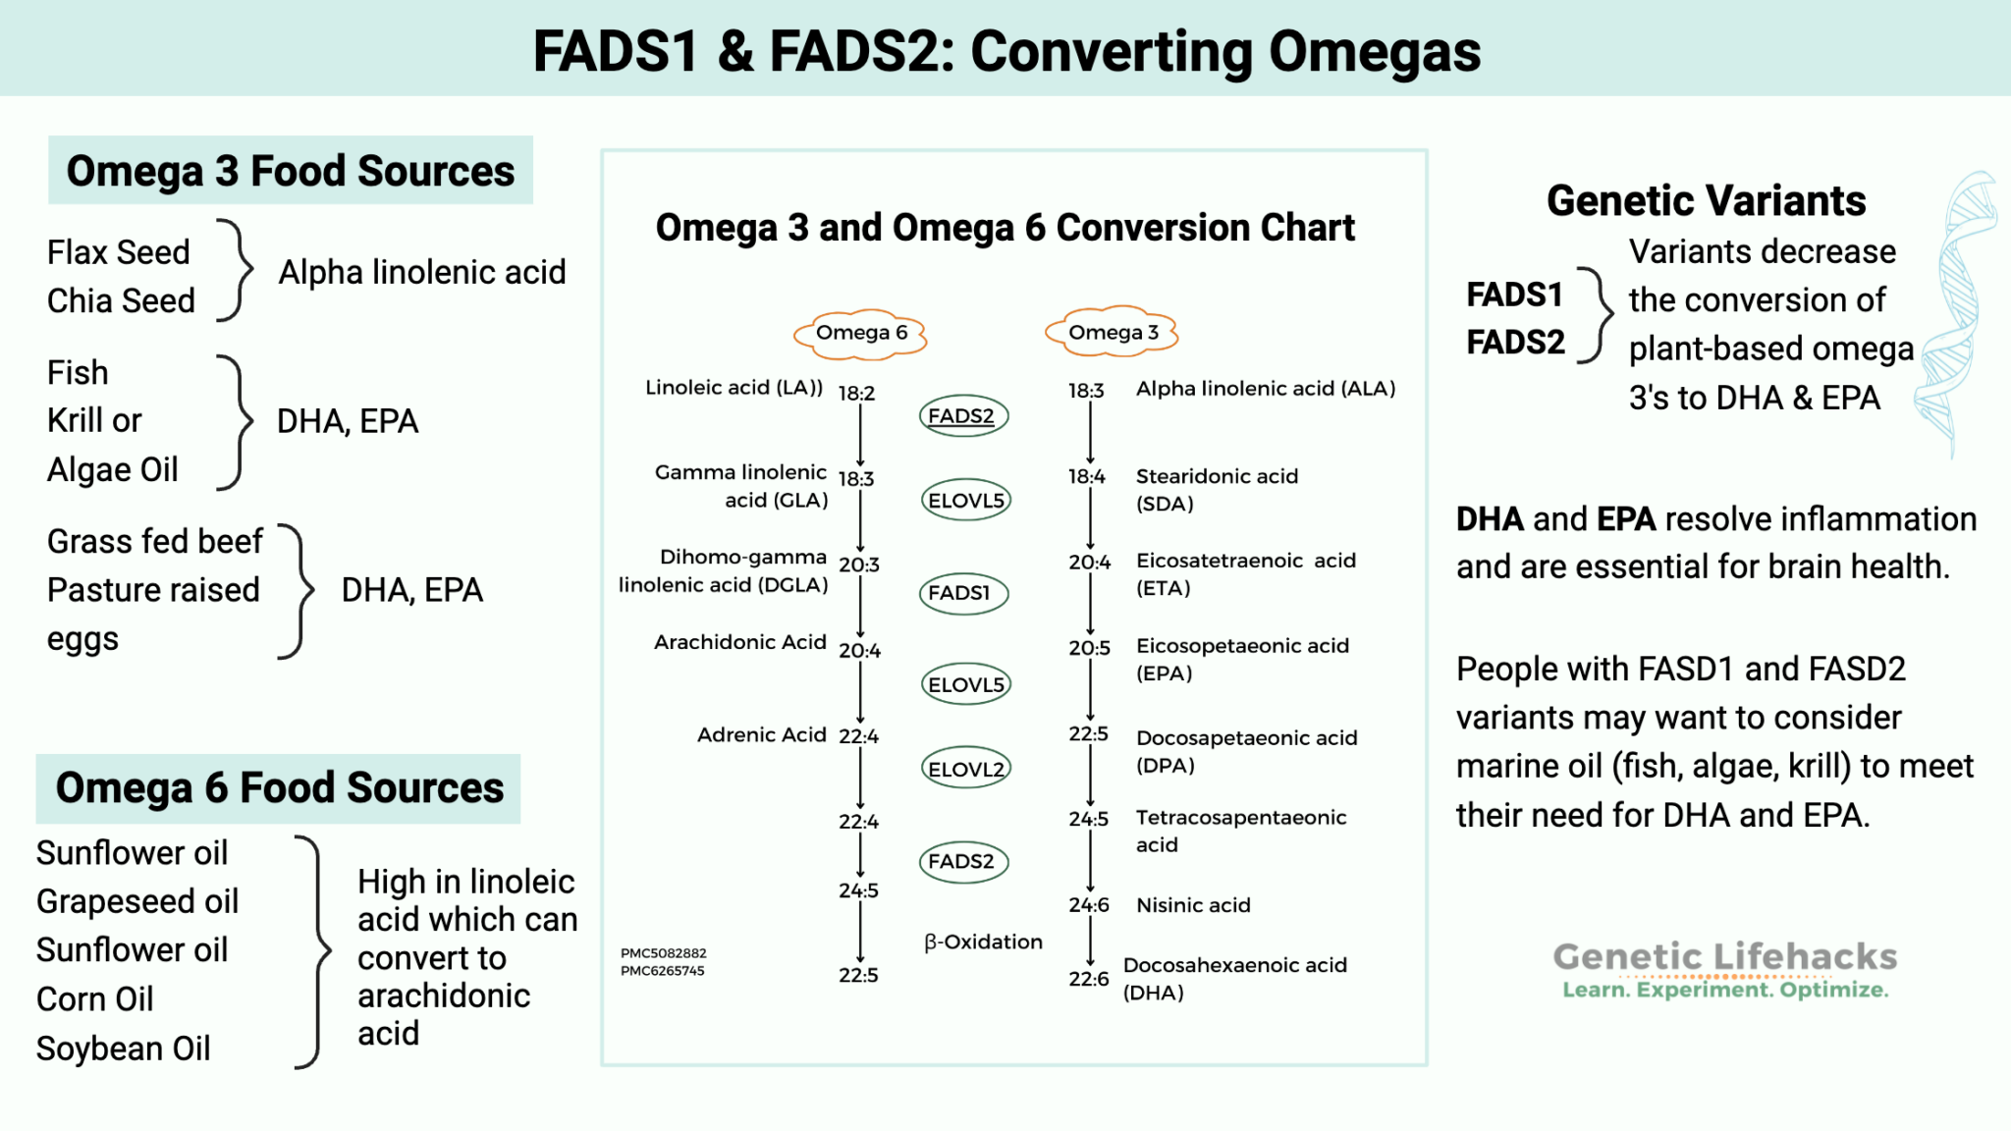
PUFA UND FADS1
Quellen: Abbildung: Genetic Lifehacks (geneticlifehacks.com), mit Verweis auf PMC5082882 und PMC6265745

Slide 90
Ausreichende EPA/DHA-Versorgung ist in jeder Lebenslage wichtig
PUFA UND FADS1
ALLGEMEIN
FORTPFLANZUNG
BABY
Leberfunktion
Bessere Hormonbalance: ausgleichend bei Zyklusstörungen, PMS oder PCOS
DHA ist essenziell für die Gehirn- und Augengesundheit des Fötus, in der frühen Entwicklung und im späteren Leben
Gesunde Blutzuckerregulation
Unterstützt den Eisprung: reguliert LH und FSH, unterstützt die Eizellreifung
Weniger stille chronische Entzündungen und oxidativer Stress
Verbessert Qualität und Menge des Zervixschleims
Mehr Durchblutung der Gebärmutter und besserer Aufbau des Endometriums = höhere Einnistungschancen
Höhere Schwangerschaftsraten bei guter Omega-3-Versorgung (laut Studien)
Fördert Eizell- und Embryoqualität: stabilere Zellmembranen, Schutz vor oxidativem Stress
Mann: verbessert die Spermienqualität
Eine Fettsäurenanalyse ist in jedem Fall angezeigt, um die weiteren Maßnahmen besser bestimmen zu können.

Slide 91
Glutenintoleranz: HLA DQ2 / DQ8
EINZELNE SNPS
DAS ERGEBNIS
DIE KLINIK
Positiv: deutlich höheres Risiko
Immer in Verbindung mit der Klinik sehen
Ein positives Ergebnis deutet darauf hin, dass du ein deutlich höheres Risiko hast, an einer Zöliakie zu erkranken.
Das heißt: Verdauungsprobleme jeglicher Art und familiäre Vorbelastung berücksichtigen.
Es gibt einen statistisch signifikanten Zusammenhang zwischen Zöliakie und Unfruchtbarkeit bei Mann und Frau.
BEI VERDACHT
Weiterführende Zöliakie-Diagnostik und/oder ein strikter Glutenverzicht für mindestens 2 Monate

Slide 92
BCO1-SNP: Vitamin-A-Mangel und Fruchtbarkeit
VITAMIN A UND BCO1
„Zahlreiche Tierstudien haben gezeigt, dass ein Vitamin-A-Mangel ein zuverlässiger Weg ist, Unfruchtbarkeit bei Männern und Frauen auszulösen.“
Lily Nichols, RDN, CDE, Autorin von „Real Food for Fertility“ und „Real Food for Pregnancy“
80 %
50 %
der US-amerikanischen Frauen nehmen zu wenig Vitamin A zu sich
Unterversorgung in einer Studie von 2020 bei schwangeren Frauen. Die meisten Säuglinge hatten bei der Geburt eine unzureichende Versorgung.
Quellen: Rai D et al.: Nutritional status as assessed by nutrient intakes and biomarkers among women of childbearing age – is the burden of nutrient inadequacies growing in America? Public Health Nutr 2015;18(9):1658–1669; Soene M et al.: Effect of maternal retinol status at time of term delivery on retinol placental concentration, intrauterine transfer rate, and newborn retinol status. Biomedicines 2020;8(9):321

Slide 93
Der Stoffwechsel von Vitamin A
VITAMIN A UND BCO1
Tierische Quellen
→
direkt nutzbar
Retinol
Pflanzliche Quellen
BCO1-Enzym
Retinal
Retinol
Retinsäure
→
→
→
→
Beta-Carotin
zinkabhängig!
aktive Speicherform
hormonähnlich aktiv
Erst Retinol und besonders Retinsäure sind im Körper wirklich biologisch aktiv
Retinsäure bindet an den RXR (retinoid X nuclear receptor): wichtig für Hunderte von Stoffwechselprozessen, darunter Hormonmetabolismus, Zelldifferenzierung und Fortpflanzung (außerdem Augengesundheit und Immunsystem)

Slide 94
BCO1-SNPs: weniger Retinol, mehr Beta-Carotin
VITAMIN A UND BCO1
−69 %
BCMO1 wandelt Beta-Carotin in Retinol um, die aktive Form von Vitamin A
Die intrafollikuläre Vit A Konzentration ist abhängig von der BCMO1-Aktivität (in den Granulosazellen)
weniger Enzymfunktion bei BCMO1-SNPs (bis zu)
IVF-Studie bei Frauen mit Endometriose: höherer Anteil Grad-1-Embryonen und reifer Eizellen in der Gruppe mit der höchsten Konzentration an Retinsäure
+240 %
Beta-Carotin im Blut (> Schilddrüse und Amenorrhoe)
Quellen: Pauli SA, Session DR, Shang W et al.: Analysis of Follicular Fluid Retinoids in Women Undergoing In Vitro Fertilization. Reprod Sci 2013;20(9):1116–1124, doi:10.1177/1933719113477487

Slide 95
Vitamin A (Retinol) ist wichtig für …
VITAMIN A UND BCO1
01
02
04
03
Ovarielle Hormonproduktion
Eizellreifung
Eizellqualität!!
Spermienqualität
Entwicklung des Embryos
Östrogen und Progesteron
Zentrales Nervensystem, Augen, Schilddrüse, Lunge, Immunsystem
Beta-Carotin, Schilddrüse und Fortpflanzungshormone
Ein hoher Beta-Carotin-Spiegel (= schlechte Umwandlung?) wird mit Hypothyreose und Amenorrhoe in Verbindung gebracht: Einfluss auf Schilddrüsen- und Fortpflanzungshormone
Patienten mit hohem TSH und niedrigem oder normalem fT4 haben im Vergleich zu Gesunden einen erhöhten Serum-β-Carotin-Spiegel
Quellen: Kiuchi S, Ihara H, Koyasu M et al.: Relation between serum levels of thyroid hormone and serum β-carotene concentrations in patients with thyroid disorders. 2018;6(1):9; Farhangi MA, Keshavarz SA, Eshraghian M, Ostadrahimi A, Saboor-Yaraghi AA: The effect of vitamin A supplementation on thyroid function in premenopausal women. J Am Coll Nutr 2012;31(4):268–274

Slide 96
Risiken für einen Vitamin-A-(Retinol-)Mangel
VITAMIN A UND BCO1
RISIKO 1
RISIKO 2
RISIKO 3
Geringe Aufnahme
Schlechte Umwandlung von Beta-Carotin in Retinol
Verdauung
Vegane oder vegetarische Ernährung
Probleme mit der Fettverdauung (Pankreas, Leber)
BCO1-SNPs (!)
Geringer Verzehr von Fleisch, Eiern aus Weidehaltung und fettem Fisch
Zinkstatus (funktioneller Vitamin-A-Mangel, Zink ist Cofaktor)
Schlechte Darmgesundheit
Schilddrüsenfunktion
=> ggf. Vitamin A status im Blut testen

Slide 97
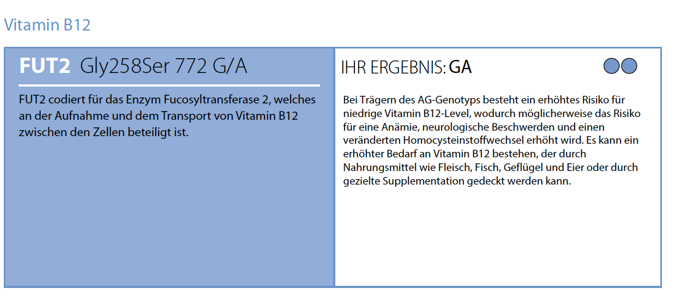
Vitamin B12 / FUT2
EINZELNE SNPS
ABKLÄREN
Methylierung
Homocystein
Versorgung mit B-Vitaminen
HCl (Magensäure)
Quellen: DNA Health, Ergebnisbericht (FUT2)

Slide 98
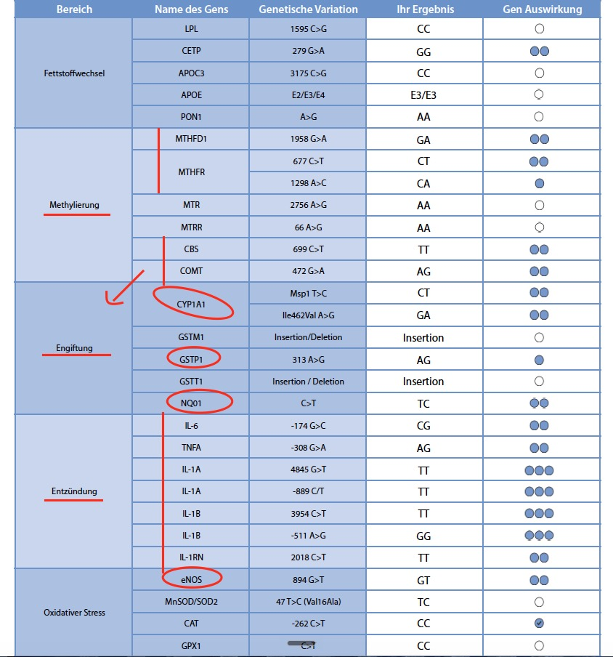
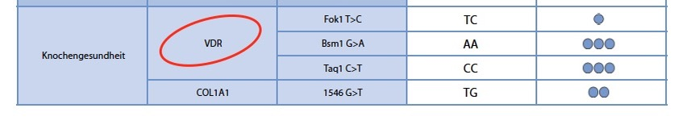
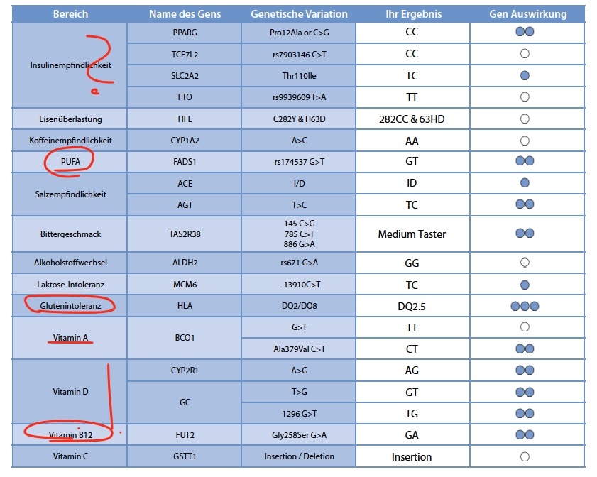
Niemals Empfehlungen nur basierend auf eine SNP geben!

Slide 99
Vielen Dank für eure Aufmerksamkeit
GENETIK UND FERTILITÄT
Dr. Carola Kissel · www.carolakissel.com

